Slide 1

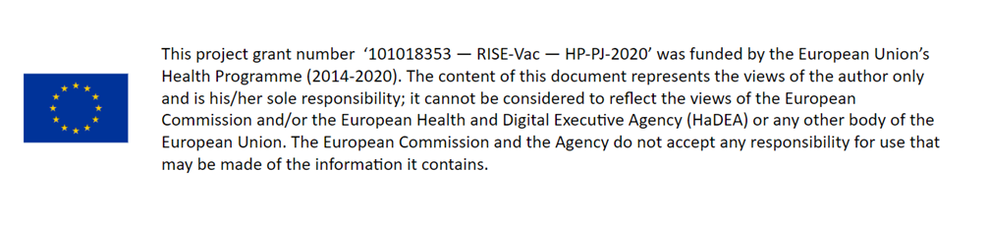

RISE-Vac Atteindre les personnes difficiles à atteindre : Améliorer l'accès et la prescription des vaccins des personnes placées sous main de justice en Europe
Avril 2023
Notes:
Je ne peux pas modifier la partie encore en anglais; si vous en avez besoin, je ferai la traduction.

Slide 2











Formation en ligne
Santé en milieu carcéral : Vaccins pour les personnes travaillant dans les prisons

Slide 3
Introduction à la formation
[15 minutes]

Slide 4

Bienvenue à la formation !
3 minutes
Une courte vidéo des créateurs du cours lisant le message suivant pour souhaiter la bienvenue aux participants :
« Bienvenue à la formation ‘ Vaccins pour les personnes travaillant dans les prisons ’, une formation en ligne proposée par RISE-Vac, un projet européen sur la vaccination en prison concernant six pays européens. Avant de développer cette formation, nous avons demandé à un échantillon de personnes travaillant dans des prisons (personnel de surveillance et professionnels de santé) ce qu’elles souhaitaient apprendre sur les vaccins / la vaccination pendant une interview. Cette formation a été développée dans cette optique et nous espérons qu’elle vous apportera les connaissances nécessaires sur les vaccins et leur importance dans le milieu carcéral. Cette formation dure environ trois heures et demie et vous disposez de cinq semaines pour la suivre. Elle peut être suivie en une seule fois ou en plusieurs fois. À la fin de la formation, vous recevrez un certificat de fin de formation accrédité par le DPC qui pourra figurer sur votre CV comme des compétences acquises dans le cadre de la formation professionnelle continue. La formation comprendra deux modules et sera évaluée en utilisant des quiz. Il sera également possible d'obtenir des informations supplémentaires sur les vaccins, ce qui peut être particulièrement utile pour le personnel non médical. L'autoréflexion est un élément clé de l'apprentissage. Nous espérons que vous apprécierez cette formation. Si vous avez des remarques à faire, veuillez les exprimer dans les espaces prévus à cet effet à la fin de la formation. Vous pouvez maintenant profiter de l'occasion pour vous présenter dans la section des commentaires sous cette vidéo. Merci ! »

Slide 5
Pourquoi la vaccination est importante dans les prisons
3 minutes
Les personnes qui vivent et travaillent dans les prisons présentent un risque plus élevé d'entrer en contact avec des maladies infectieuses, dont plusieurs peuvent être évitées par la vaccination. Garantir des taux de vaccination élevés dans les prisons peut s'avérer très efficace pour prévenir les épidémies et pour protéger les personnes qui travaillent et vivent dans les prisons, ainsi que leurs ami(e)s et leurs familles, et les membres de la communauté en général.

Slide 6
Les résultats de la formation
3 minutes
À la fin de cette formation, vous :
Comprendrez ce que sont les vaccins et les maladies qu'ils peuvent aider à prévenir
Comprendrez comment le fait de vivre et de travailler dans une prison vous expose aux maladies infectieuses
Connaîtrez le calendrier vaccinal de votre pays et comment il s'applique aux personnes vivant et travaillant dans les prisons
Aurez confiance dans les vaccins et pourrez aborder les questions / préoccupations concernant les vaccins, en particulier de la part des personnes placées sous main de justice.

Slide 7
Structure de la formation
3 minutes
1. Les maladies évitables par la vaccination les plus importantes pour les personnes vivant et travaillant dans les prisons [1 heure 55 minutes]
1.1 Pourquoi les maladies infectieuses sont-elles plus fréquentes dans les prisons ?
1.2 Comment la vaccination protège-t-elle le personnel pénitentiaire et les personnes placées sous main de justice?
1.3 Hépatite B
1.4 HPV
1.5 Grippe
1.6 COVID-19
1.7 Souhaitez-vous en savoir plus ?
1.8 Quiz
2. Une communication efficace sur les vaccins [1 heure et 45 minutes]
2.1 Comment communiquer efficacement sur les vaccins
2.2 Dix faits clés sur les vaccins
2.3 Idées reçues sur les vaccins et comment les aborder
2.4 Ressources utiles
2.5 Quiz final
3. Informations importantes (en particulier pour le personnel non médical) [2 heures et 30 minutes]
3.1 Qu'est-ce qu'un virus ou une bactérie ?
3.2 Présentation du système immunitaire
3.3 Qu'est-ce qu'un vaccin et comment fonctionne-t-il ?
3.4 Comment la sécurité et l'efficacité des vaccins sont-elles évaluées et contrôlées ?
3.5 Rougeole, oreillons et rubéole
3.6 Diphtérie, coqueluche et tétanos
3.7 Poliomyélite
3.8 Maladie à pneumocoques
3.9 Maladie à méningocoques
Vous trouverez des références à la fin du document.

Slide 8
Glossaire
3 minutes
Vocabulaire scientifique :
Microorganisme = être vivant très petit qui peut être vu seulement à l’aide d’un microscope.
Pathogène = micro-organisme infectieux, par exemple un virus ou une bactérie, qui provoque une maladie.
Système immunitaire = réseau de cellules de notre corps qui nous protège contre les maladies en combattant les agents pathogènes présents dans notre corps.
Infection = lorsqu'un agent pathogène pénètre dans les cellules humaines, les endommage et commence à se multiplier; notre système immunitaire commence alors à lutter contre cette infection. Une infection ne provoque pas une maladie si notre système immunitaire est capable de combattre et de maîtriser rapidement l'infection.
Maladie infectieuse = maladie causée par une infection que notre corps n'est pas en mesure de combattre rapidement. La maladie se manifeste par un ensemble de symptômes.
Symptômes = changements physiques causés par une infection, par exemple un mal de gorge, un mal de tête, une température élevée ou d'autres changements physiques.
Vocabulaire concernant les vaccins :
Dose de vaccin = une injection d'un vaccin.
Dose de rappel = injection supplémentaire administrée après la première dose d’un vaccin pour assurer une immunité complète.
ROR = vaccination contre la rougeole, les oreillons et la rubéole.
HPV = papillomavirus humain. C'est le virus qui provoque le cancer du col de l'utérus.
BCG = vaccination contre la tuberculose (les lettres signifient Bacillus Calmette-Guérin, du nom des scientifiques qui ont mis au point le vaccin).
Vocabulaire concernant les maladies :
Pneumonie = infection des poumons entraînant des difficultés respiratoires et pouvant être fatale. La pneumonie peut être causée par de nombreux agents pathogènes différents.
Méningite = infection du cerveau et/ou du système nerveux qui peut être mortelle.

Slide 9
Quiz pour évaluer vos connaissances
4 minutes
Parmi les facteurs suivants, lesquels rendent les personnes placées sous main de justice plus vulnérables aux maladies infectieuses avant leur incarcération ?
  L’usage d'aiguilles partagées ou souillées
  La fréquence accrue du sans-abrisme
  L’accès limité à l'éducation à la santé
  Toutes les réponses ci-dessus
2. Citez quelques-unes des conditions de vie en prison qui rendent les personnes qui y vivent plus vulnérables aux maladies infectieuses. [ réponse ouverte ]
3. Quelle maladie en particulier est la plus susceptible de se propager par l'utilisation d'aiguilles partagées ou souillées (pour injecter des drogues ou pour faire un tatouage, par exemple) ?
  Hépatite B
  Grippe
  COVID-19

Slide 10
Quiz pour évaluer vos connaissances
4 minutes
4. Le personnel pénitentiaire n'est pas concerné par les niveaux plus élevés de maladies infectieuses circulant dans les prisons. (Vrai / Faux)
5. La vaccination peut contribuer à protéger non seulement les individus, mais aussi leurs familles, les visiteurs et la population en général. (Vrai / Faux)
6. Comment se propage l'hépatite B ?
  Par des rapports sexuels non protégés
  Par des bagarres en prison impliquant du sang ou des morsures
  Par des tatouages réalisés à l'aide d'aiguilles souillées
  En partageant des aiguilles avec d'autres personnes infectées par le virus de l'hépatite B
  Toutes les réponses ci-dessus

Slide 11
Quiz pour évaluer vos connaissances
4 minutes
7. L'infection par le HPV peut ne présenter aucun symptôme, ce qui signifie qu'une personne peut ne pas savoir qu'elle est infectée. (Vrai / Faux)
8. Le HPV cause seulement le cancer du col de l'utérus et ne concerne donc pas les hommes. (Vrai / Faux)
9. Pourquoi la grippe se propage-t-elle plus rapidement dans les prisons ?
  Parce que de nombreuses personnes placées sous main de justice sont des hommes
  Parce que les personnes placées sou main de justice sont très proches les unes des autres et partagent souvent des cellules où la circulation de l'air (ventilation) est insuffisante
  Parce que les prisons sont souvent froides

Slide 12
Quiz pour évaluer vos connaissances
4 minutes
10. Les femmes enceintes peuvent se protéger, ainsi que leur enfant à naître, contre certaines maladies en se faisant vacciner. (Vrai / Faux)
11. Parmi les stratégies de communication suivantes, lesquelles sont efficaces pour parler des vaccins ?
  Utiliser des termes inclusifs ("nous" au lieu de "vous")
  Garder un message clé simple
  Dire la vérité
  Ne pas répéter les mythes sur les vaccins
  Toutes les réponses ci-dessus
12. Les personnes placées sous main de justice peuvent percevoir les effets secondaires des vaccins comme étant plus dangereux qu'ils ne le sont en réalité ou les maladies comme étant moins dangereuses qu'elles ne le sont en réalité. (Vrai /Faux)

Slide 13
Quiz pour évaluer vos connaissances
4 minutes
13. Lorsque les gens expriment leurs méfiances à l'égard des autorités ou des gouvernements, il est important de …
  Être rassurant et ouvert à l'écoute de leur opinion
  Leurs dire qu'ils se trompent
  Les ignorer
14. Les théories du complot sont souvent populaires lorsque …
Les gens sont heureux
Les personnes craignent de perdre le contrôle d'une situation
Les gens vont beaucoup sur Internet

Slide 14
Quiz pour évaluer vos connaissances
4 minutes
15. Dans quelle mesure vous sentez-vous en confiance pour parler des vaccins à quelqu’un d’autre ?
  Pas du tout confiant
  Plutôt confiant
  Confiant
  Très confiant
16. Comment évaluez-vous vos connaissances sur les vaccins et les maladies évitables par la vaccination ?
  Peu ou pas de connaissances
  Quelques connaissances
  Assez bien informé
  Très bien informé

Slide 15
Quiz pour évaluer vos connaissances
4 minutes
17. Veuillez sélectionner l'option qui s'applique le mieux à votre fonction :
Personnel de surveillance
Personnel de santé (formé à la vaccination)
Personnel de santé (non formé à la vaccination)
Autre membre du personnel (à préciser)

Slide 16
1. Les maladies évitables par la vaccination les plus fréquentes pour les personnes vivant et travaillant dans les prisons
[1 heure et 55 minutes]

Slide 17
Contenu du module
1 minute
Dans ce module, nous aborderons les points suivants :
Pourquoi les maladies infectieuses sont-elles plus fréquentes dans les prisons ?
Comment la vaccination protège-t-elle le personnel pénitentiaire et les personnes placées sous main de justice ?
Principales maladies évitables par la vaccination en milieu carcéral, notamment :
Hépatite B
Grippe
HPV
COVID-19
Vous aurez également la possibilité d’élargir vos connaissances sur d'autres maladies évitables par la vaccination, notamment la rougeole, les oreillons, la rubéole, le tétanos, la diphtérie, la poliomyélite et la coqueluche.
4. Calendriers vaccinaux nationaux

Slide 18
Article 1. Pourquoi les maladies infectieuses sont-elles plus fréquentes en prison ?
1 minute
Les personnes placées sous main de justice sont plus vulnérables aux maladies infectieuses par rapport aux personnes vivant à l'extérieur. Dans cet article, nous expliquerons pourquoi il en est ainsi. Cela concerne aussi le personnel qui travaille en contact étroit avec les personnes placées sous main de justice.

Slide 19








Article 1. Pourquoi les maladies infectieuses sont-elles plus fréquentes en prison ? (Avant la prison)
3 minutes
Il y a plusieurs facteurs qui rendent les personnes placées sous main de justice plus vulnérables aux maladies infectieuses. Certains de ces facteurs sont liés à leur vie avant l'entrée en prison. En moyenne, les PPSMJ sont plus susceptibles d'avoir vécues certains des événements décrits ci-dessous par rapport aux personnes qui ne sont pas allées en prison. Cela ne s'applique pas à toutes les personnes placées sous main de justice.
Avant la prison
Usage d'aiguilles partagées ou souillées
Rapports sexuels non protégés
Accès limité aux services de santé
Prévalence plus élevée du sans-abrisme
Accès limité à l'éducation à la santé
Utilisation de drogues contaminées
Maladies sous-jacentes
Mauvaise hygiène personnelle (liée au sans-abrisme)

Slide 20
Article 1. Pourquoi les maladies infectieuses sont-elles plus fréquentes en prison ? (Avant la prison)
5 minutes
Ces comportements ou circonstances rendent les personnes placées sous main de justice plus vulnérables aux maladies infectieuses avant même d’avoir mis les pieds dans une prison. Voici quelques explications brèves :
Le sans-abrisme : Les personnes sans domicile fixe ont plus tendance à manquer des rendez-vous médicaux importants tels que les vaccinations. L’absence de domicile fixe est aussi associée au manque d'hygiène et de santé, ce qui augmente le risque de maladies infectieuses.
Rapports sexuels non protégés : Les PPSMJ sont plus susceptibles d'avoir été en contact avec des maladies telles que le HPV ou le VIH lors de rapports sexuels non protégés ou en raison de la multiplicité des partenaires sexuels, par exemple dans le cadre du travail du sexe.
Utilisation de seringues partagées ou souillées : Les PPSMJ sont plus susceptibles d'avoir été en contact avec l'hépatite B ou C, ou d'autres maladies, lors de l'utilisation d'aiguilles pour injecter de drogues ou pour les tatouages.
Consommation de drogues contaminées : La prise de drogues contaminées par de la terre, par exemple, peut entraîner une infection par la bactérie qui cause le tétanos.

Slide 21
Article 1. Pourquoi les maladies infectieuses sont-elles plus fréquentes en prison ? (Avant la prison)
5 minutes
Maladies sous-jacents : Les PPSMJ sont plus susceptibles d'avoir des problèmes de santé sous-jacents, par exemple des maladies cardiaques, l'asthme, l'arthrite, un cancer ou le diabète.
Accès aux soins de santé : Les PPSMJ sont plus susceptibles d’avoir eu un accès réduit aux soins de santé. Cela peut les amener à manquer des rendez-vous médicaux, par exemple pour se faire vacciner.
Accès à l'éducation à la santé : Les PPSMJ sont plus susceptibles de d’avoir eu un accès limité à l'éducation à la santé. Ce type d’éducation peut leur permettre de mieux connaître les avantages d'interventions sanitaires, par exemple la vaccination.
Tous ces facteurs impliquent qu'avant même d'entrer en prison, cette population est plus vulnérable, plus à risque de souffrir d'un certain nombre de maladies infectieuses et moins susceptible d'être vaccinée que la population générale.

Slide 22




Article 1. Pourquoi les maladies infectieuses sont-elles plus fréquentes dans les prisons? (En prison)
3 minutes
Une fois que les personnes arrivent en prison, il existe un certain nombre de facteurs liés aux prisons elles-mêmes et aux comportements fréquemment observés chez les personnes placées sous main de justice, qui rendent ces dernières plus vulnérables aux maladies infectieuses. Ces facteurs ne s'appliquent pas à toutes les personnes placées sous main de justice.
En prison
Usage d'aiguilles partagées ou souillées
Surpopulation
Rapports sexuels non protégés
Accès limité aux services de santé
Turnover important
Accès limité à l'éducation à la santé
Ventilation insuffisante
Partage de cellules, douches et toilettes
Consommation de drogues contaminées
Mauvaise hygiène

Slide 23
Article 1. Pourquoi les maladies infectieuses sont-elles plus fréquentes en prison? (En prison)
5 minutes
Ces comportements ou circonstances rendent les personnes placées sous main de justice plus vulnérables aux maladies infectieuses une fois qu'elles vivent en prison. Voici quelques explications brèves :
Mauvaise ventilation : Les prisons sont souvent dans des bâtiments anciens avec peu de fenêtres qui peuvent être ouvertes pour permettre à l'air de circuler et de se renouveler. Par conséquent, les maladies infectieuses qui se propagent par l'air, comme le COVID-19 ou la grippe, peuvent se propager beaucoup plus vite et facilement dans les prisons.
Manque d'hygiène : Souvent, les produits de nettoyage ne sont pas mis à disposition des PPSMJ en prison par crainte qu'elles ne s'automutilent. De plus, dans quelques prisons, les PPSMJ n'ont pas accès à des installations adéquates (par exemple, des toilettes) dans leur cellule. Ces deux facteurs entraînent une baisse du niveau d'hygiène dans les cellules des prisons.
Surpopulation : Les prisons sont souvent surpeuplées. Cette forte densité de personnes facilite la propagation des maladies infectieuses d'une personne à l'autre.
Partage des cellules, des douches et des toilettes : Les maladies infectieuses peuvent facilement se propager lorsque des personnes utilisent les mêmes espaces et touchent les mêmes surfaces sans les nettoyer entre deux utilisations.

Slide 24
Article 1. Pourquoi les maladies infectieuses sont-elles plus fréquentes en prison ?
5 minutes
Utilisation d'aiguilles partagées ou souillées : Les PPSMJ sont plus à risque d'entrer en contact avec l'hépatite B ou C, ou d'autres maladies, lors de l'utilisation d'aiguilles pour injecter de drogues ou pour faire un tatouage. Les aiguilles sont plus difficiles à désinfecter en prison, car les détenus n'ont souvent pas accès à des produits de nettoyage spécifiques.
Rapports sexuels non protégés : Les PPSMJ sont plus susceptibles d'avoir été en contact avec des maladies sexuellement transmissibles, par exemple le HPV, lors de rapports sexuels non protégés. L'accès aux moyens de protection, notamment les préservatifs, peut être limité dans les prisons.
Consommation de drogues contaminées : La prise de drogues contaminées par de la terre, par exemple, peut entraîner une infection par la bactérie du tétanos. Les drogues n'étant pas autorisées dans les prisons, elles sont souvent introduites en contrebande à partir de sources non identifiables, ce qui rend leur qualité douteuse.
Un gros turnover : Les personnes passent d'une prison à l'autre pendant qu'elles purgent leur peine. Le personnel également entre et sort de la prison. Ce flux de personnes à travers les prisons représente de nombreuses opportunités pour les maladies infectieuses d'entrer dans les prisons.

Slide 25
Article 1. Pourquoi les maladies infectieuses sont-elles plus fréquentes en prison ?
5 minutes
Accès aux services de santé : Les PPSMJ sont plus susceptibles de rencontrer des difficultés pour accéder aux services de santé, par exemple la vaccination, les traitements ou les tests de dépistage.
Accès à l'éducation à la santé : Les PPSMJ ont un accès limité à l'information. Par conséquent, elles pourraient ne pas être informées des avantages de la vaccination ou d'autres mesures sanitaires.
Tous ces facteurs expliquent pourquoi une fois en prison, les personnes peuvent avoir plus de difficultés à accéder aux soins de santé, par exemple les vaccinations, et peuvent être davantage exposées à des maladies infectieuses dans l'environnement carcéral.

Slide 26
Article 1. Pourquoi les maladies infectieuses sont-elles plus fréquentes en prison ?
3 minutes
Vous avez peut-être remarqué un chevauchement important entre ces facteurs. Cela signifie que ces circonstances ou conditions sont présentes avant l'entrée en prison et se poursuivent aussi pendant l'incarcération, parfois pour des raisons différentes.
Avant la prison
En prison
Prévalence plus élevée du sans-abrisme
Accès limité aux services de santé
Surpopulation
Rapports sexuels non-protégés
Rotation élevée des gens
Mauvaise hygiène personnelle (liée au sans-abrisme)
Accès limité à l’éducation à la santé
Partage de cellules, douches et toilettes
Consommation de drogues contaminées
Maladies sous-jacentes
Mauvaise hygiène
Usage d’aiguilles souillées ou partagées
Ventilation insuffisante

Slide 27
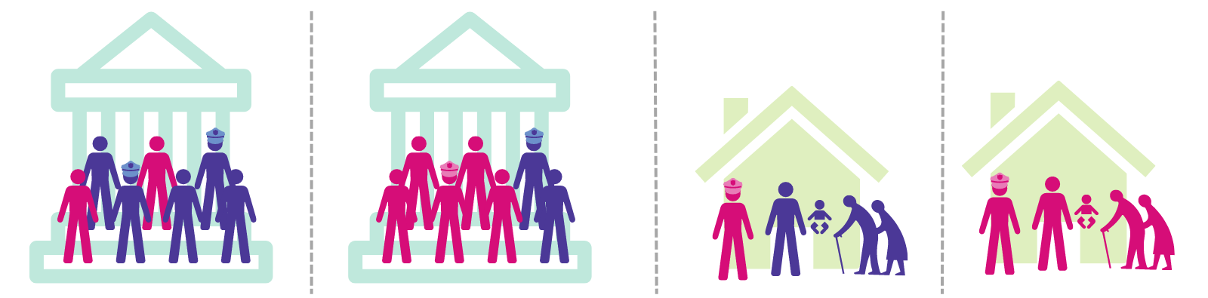
Article 1. Pourquoi les maladies infectieuses sont-elles plus fréquentes en prison ?
5 minutes
Tous les comportements et circonstances que nous venons d'apprendre expliquent pourquoi les personnes placées sous main de justice sont plus exposées au risque d'infections. Tous ces facteurs réunis peuvent entrainer à un moment donné une circulation de nombreuses maladies infectieuses dans les prisons. Cela signifie que le personnel pénitentiaire, ainsi que les PPSMJ, risquent davantage d'entrer en contact avec des maladies infectieuses par rapport aux personnes qui ne vivent pas ou ne travaillent pas en prison.
En plus du risque d'entrer eux-mêmes en contact avec des maladies infectieuses, les membres du personnel pénitentiaire risquent de transmettre ces maladies à l’extérieur, en particulier à leurs familles ou à leurs amis proches, mais aussi à la communauté dans son ensemble.
Voici une représentation d'un membre du personnel pénitentiaire entrant en contact avec des personnes placées sous main de justice qui ont une maladie infectieuse (en rose). Ces personnes infectent d'autres personnes vivant en prison et le personnel pénitentiaire. Quand le membre du personnel pénitentiaire quitte la prison et rentre chez lui, cette personne peut transmettre la maladie à sa famille ou à ses proches.

Slide 28
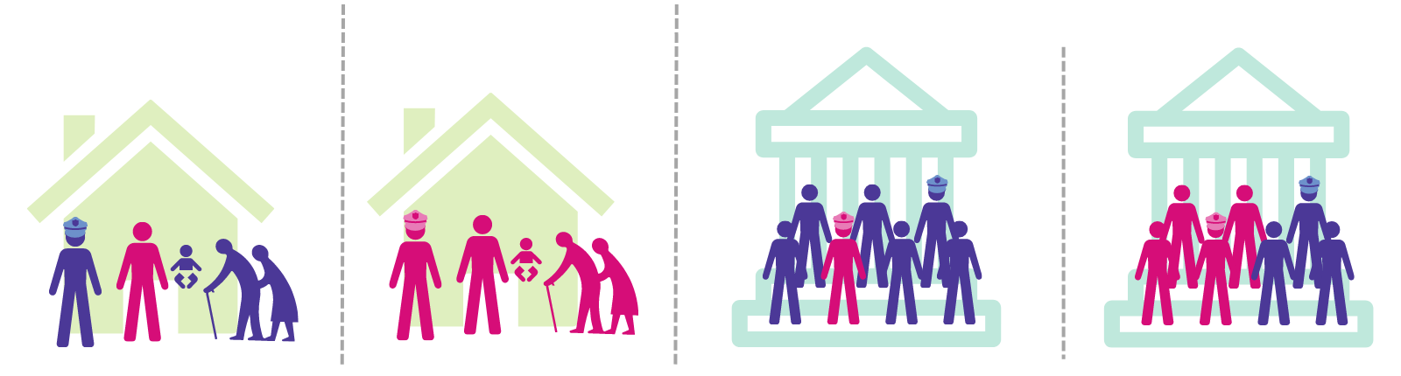
Article 1. Pourquoi les maladies infectieuses sont-elles plus fréquentes en prison ?
5 minutes
Les maladies infectieuses se propagent également dans le sens inverse.
Les personnes qui entrent en prison (personnel, visiteurs ou personnes récemment incarcérées) peuvent introduire des infections acquises dans la collectivité à l’intérieur de la prison. Comme nous l'avons vu, les prisons sont des environnements clos où les infections se propagent facilement : un seul cas peut rapidement entraîner une épidémie de grande ampleur. Nous avons également vu que les personnes placées sous main de justice ont souvent des problèmes de santé sous-jacents et que, dans certains cas, elles peuvent devenir très malades lorsqu'elles sont infectées.

Slide 29
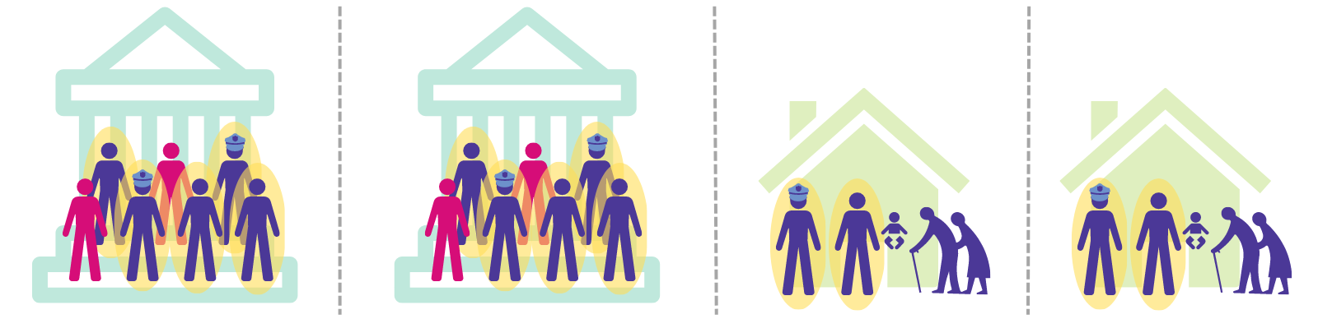
Article 2. Comment la vaccination protège-t-elle le personnel pénitentiaire et les personnes placées sous main de justice ?
5 minutes
Nous avons vu pourquoi les maladies infectieuses ont plus de chances d'apparaître en prison et comment cela peut mettre en danger la vie du personnel pénitentiaire, des personnes placées sous main de justice, des leurs proches, et de la communauté dans son ensemble.
De nombreuses maladies infectieuses peuvent aujourd'hui être évitées grâce aux vaccins. La vaccination peut permettre d'éviter une maladie grave quand une personne est infectée ; elle réduit également le risque de transmission de la maladie à d'autres personnes de son entourage.
Si l'on reprend l'exemple précédent du membre du personnel pénitentiaire qui est infecté et rend sa famille malade en rentrant chez lui, dans ce cas, bien qu’exposé à une maladie dans le cadre de son travail à la prison, le membre du personnel n'est pas infecté et ne transmet pas la maladie à sa famille. Ceci parce que il est vacciné et donc protégé contre la maladie.

Slide 30
5 minutes
Article 2. Comment la vaccination protège-t-elle le personnel pénitentiaire et les personnes placées sous main de justice ?
Remarquez que non seulement le personnel pénitentiaire n'est pas infecté parce que vacciné, mais les autres personnes placées sous main de justice peuvent également se protéger contre les maladies parce qu'elles sont également vaccinées. Cela signifie qu'il y aura généralement moins d'infections dans les prisons, et que, dans l'ensemble, les personnes vivant et travaillant dans la prison seront en meilleure santé et moins à risque de tomber malade.
Remarquez également que certains membres de la famille du membre du personnel pénitentiaire ne sont pas protégés par la vaccination. Cela peut s'expliquer par le fait que leur système immunitaire n'est pas assez fort pour être vacciné. Par exemple, les personnes atteintes de certains cancers ne peuvent pas être vaccinées ou les bébés peuvent être trop jeunes pour être vaccinés. Mais, comme le membre du personnel pénitentiaire est vacciné, il ne transmet aucune maladie à sa famille.

Slide 31
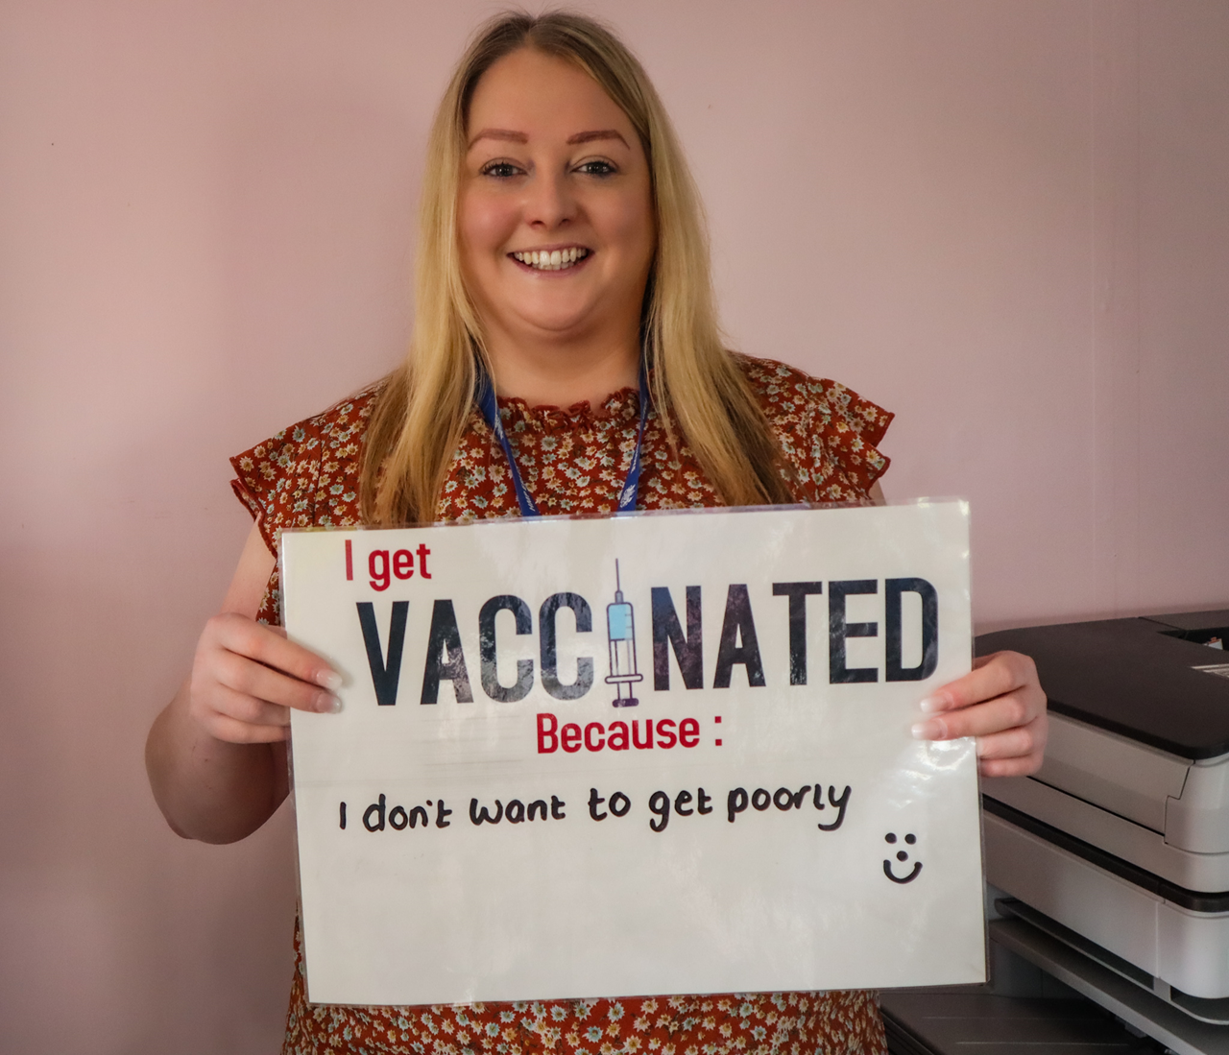
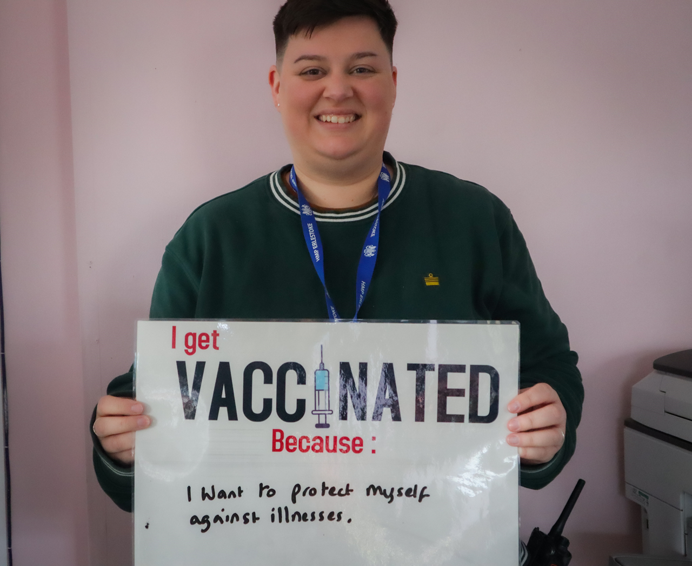
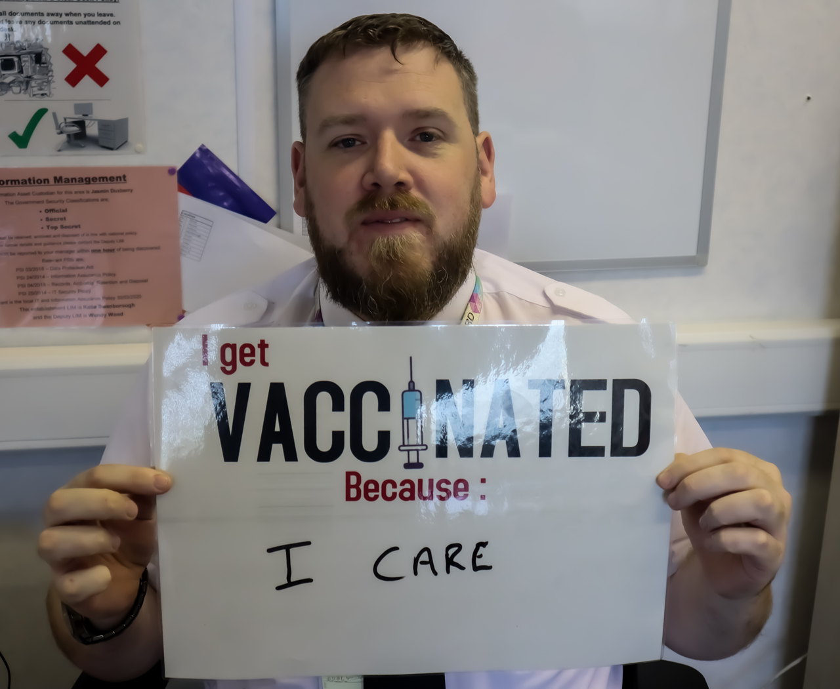
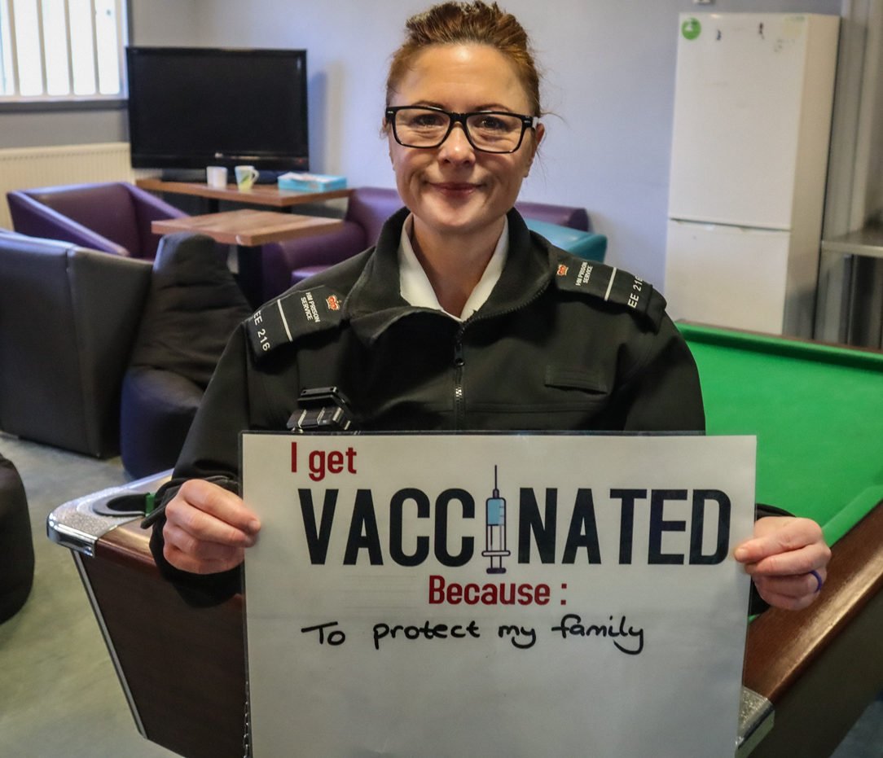
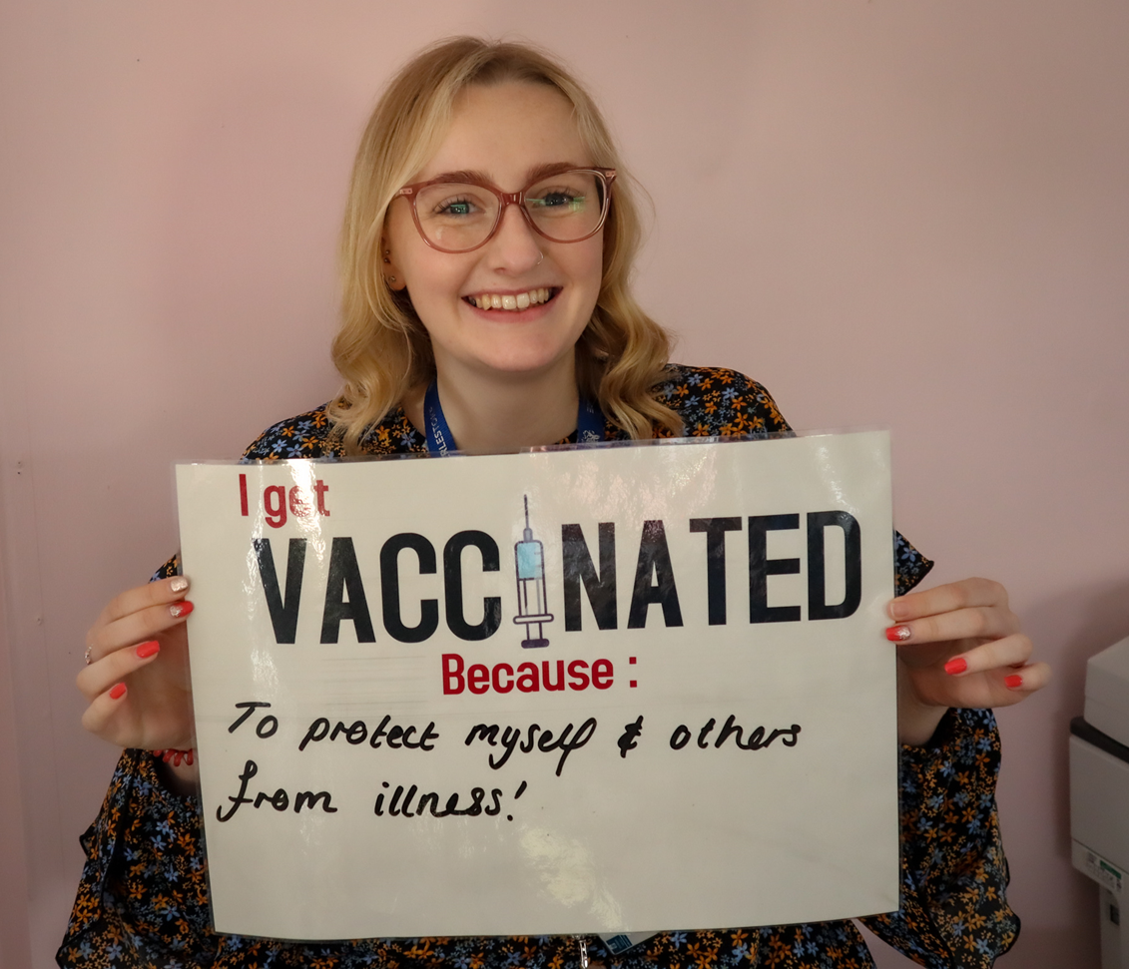
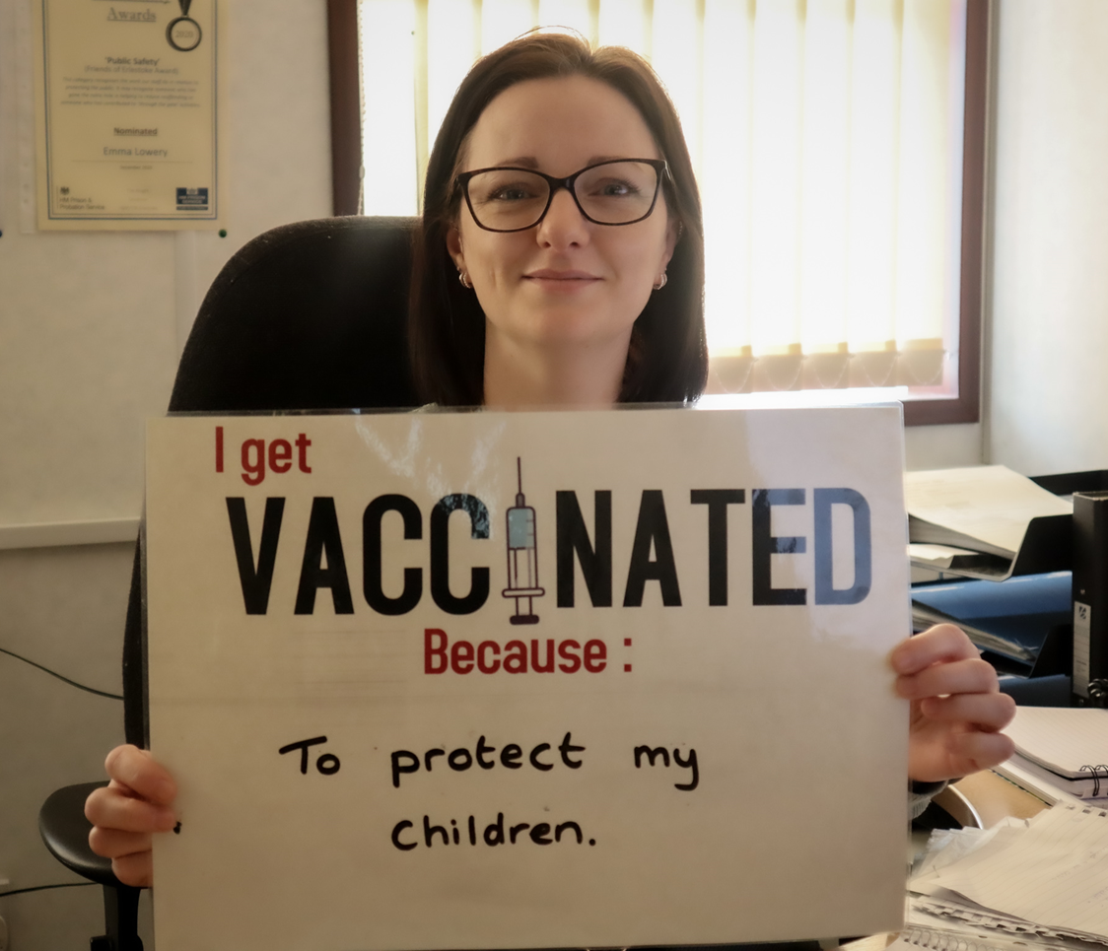
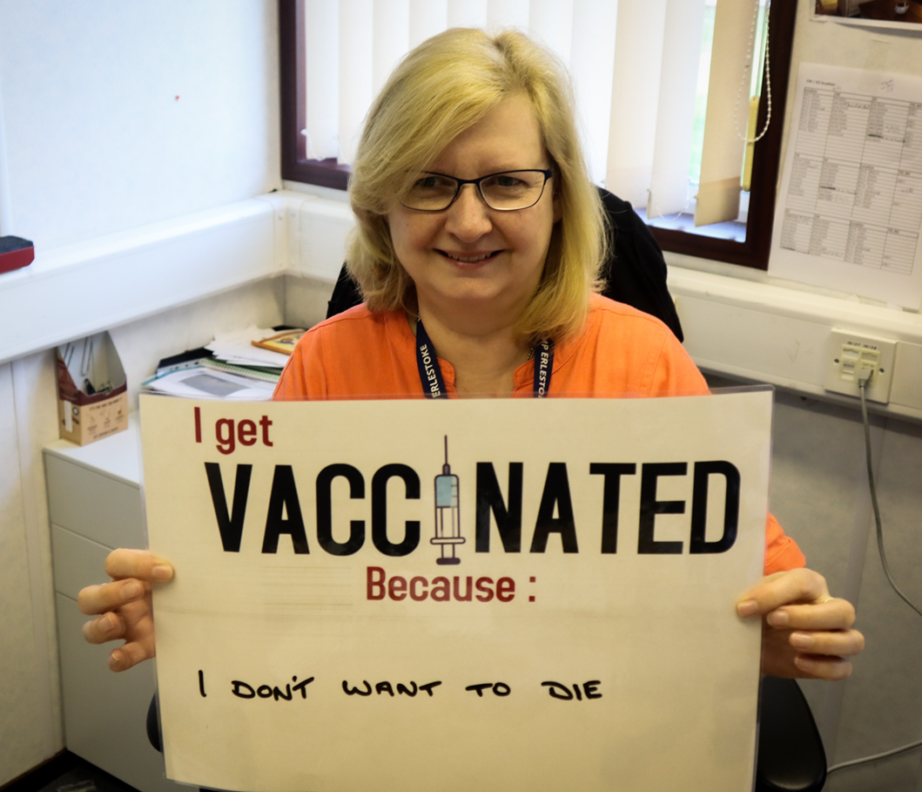
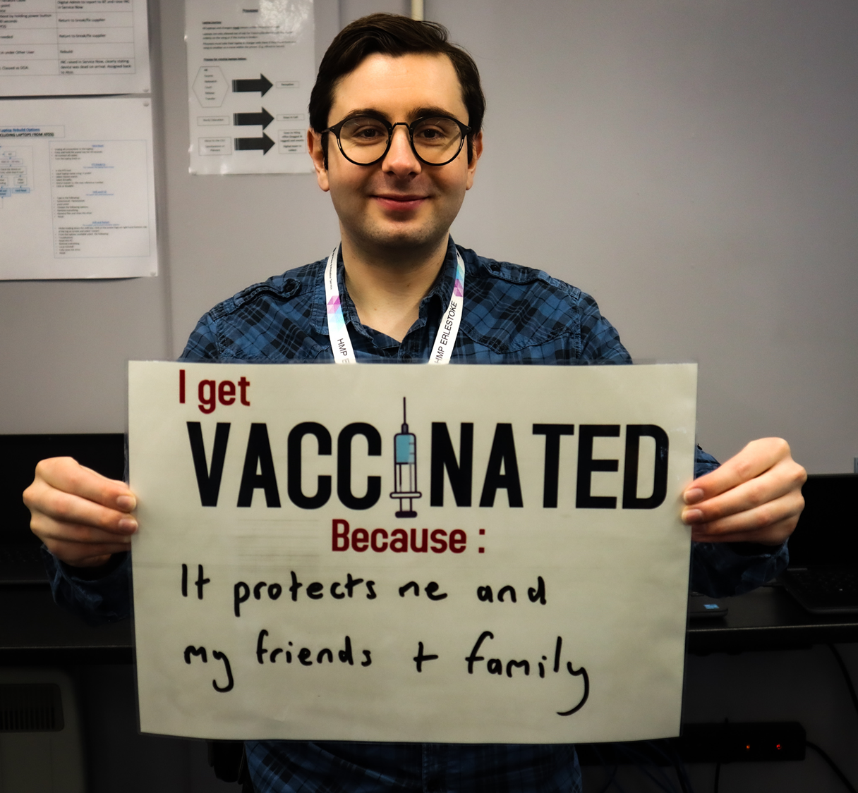
2 minutes
Article 2. Comment la vaccination protège-t-elle le personnel pénitentiaire et les personnes placées sous main de justice ?
Voyons pourquoi plusieurs membres du personnel pénitentiaire choisissent de se faire vacciner :
Notes:
Je me fais vacciner parce que : 1. Je ne veux pas tomber malade. 2. J’ai besoin de me protéger contre les maladies. 3. Je me sens concerné. 4. Pour protéger ma famille. 5. Pour protéger moi-même et les autres contre les maladies. 6. Pour protéger mes enfants. 7. Je ne veux pas mourir. 8. Pour protéger moi-même et mes amis + ma famille.

Slide 32
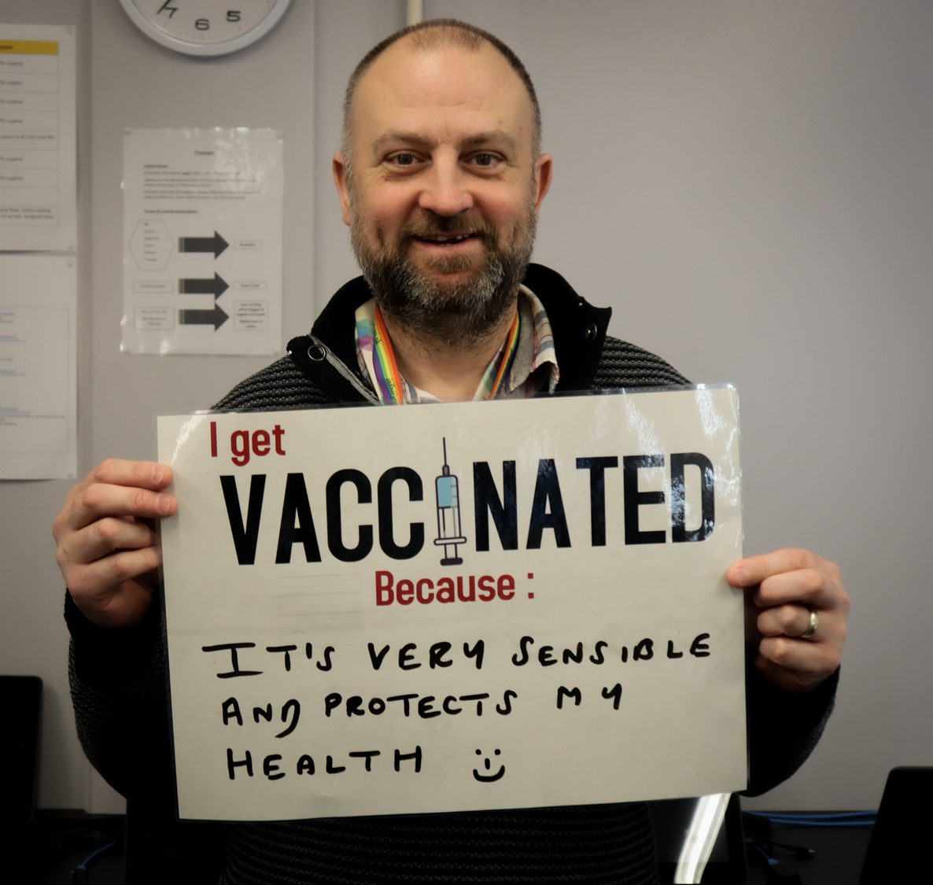
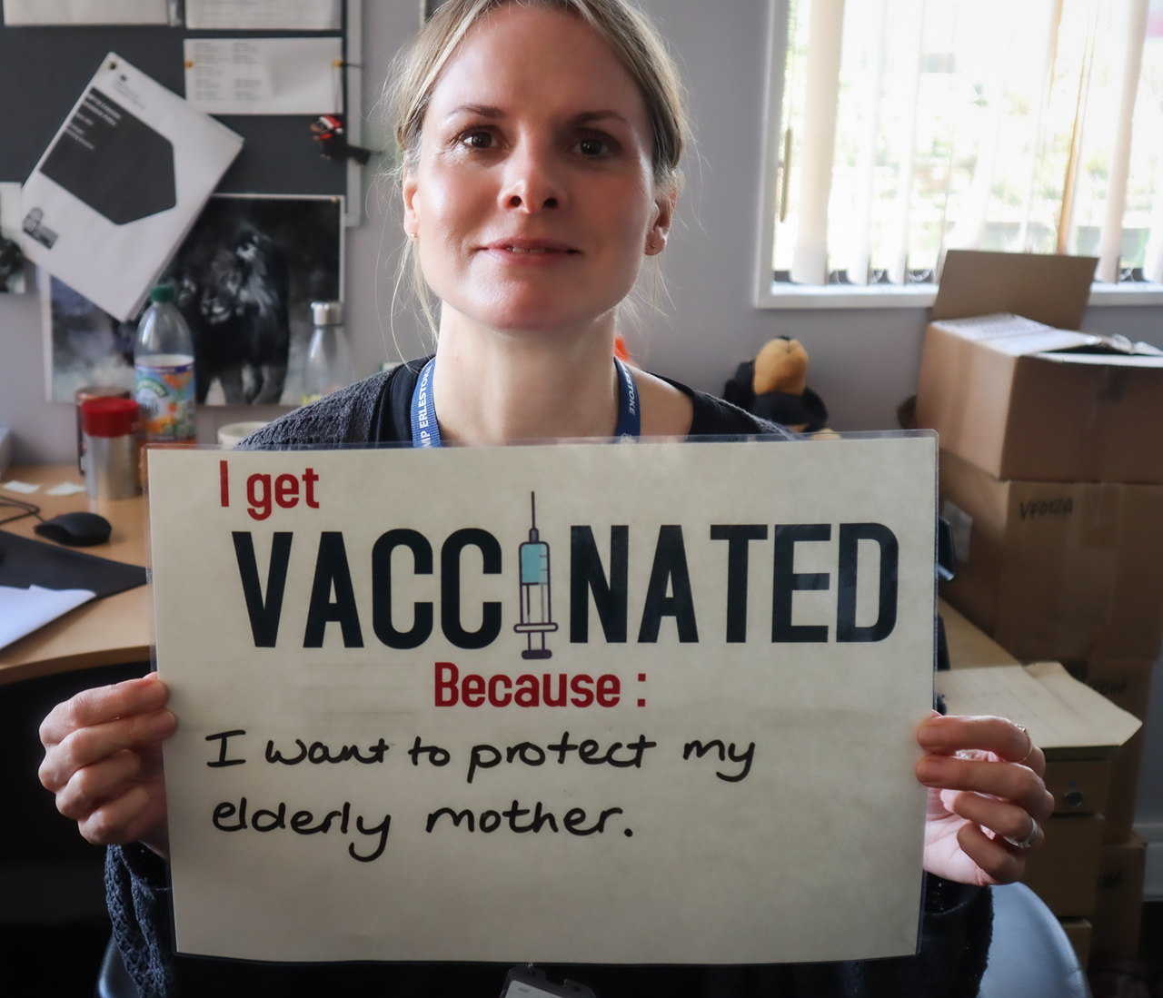
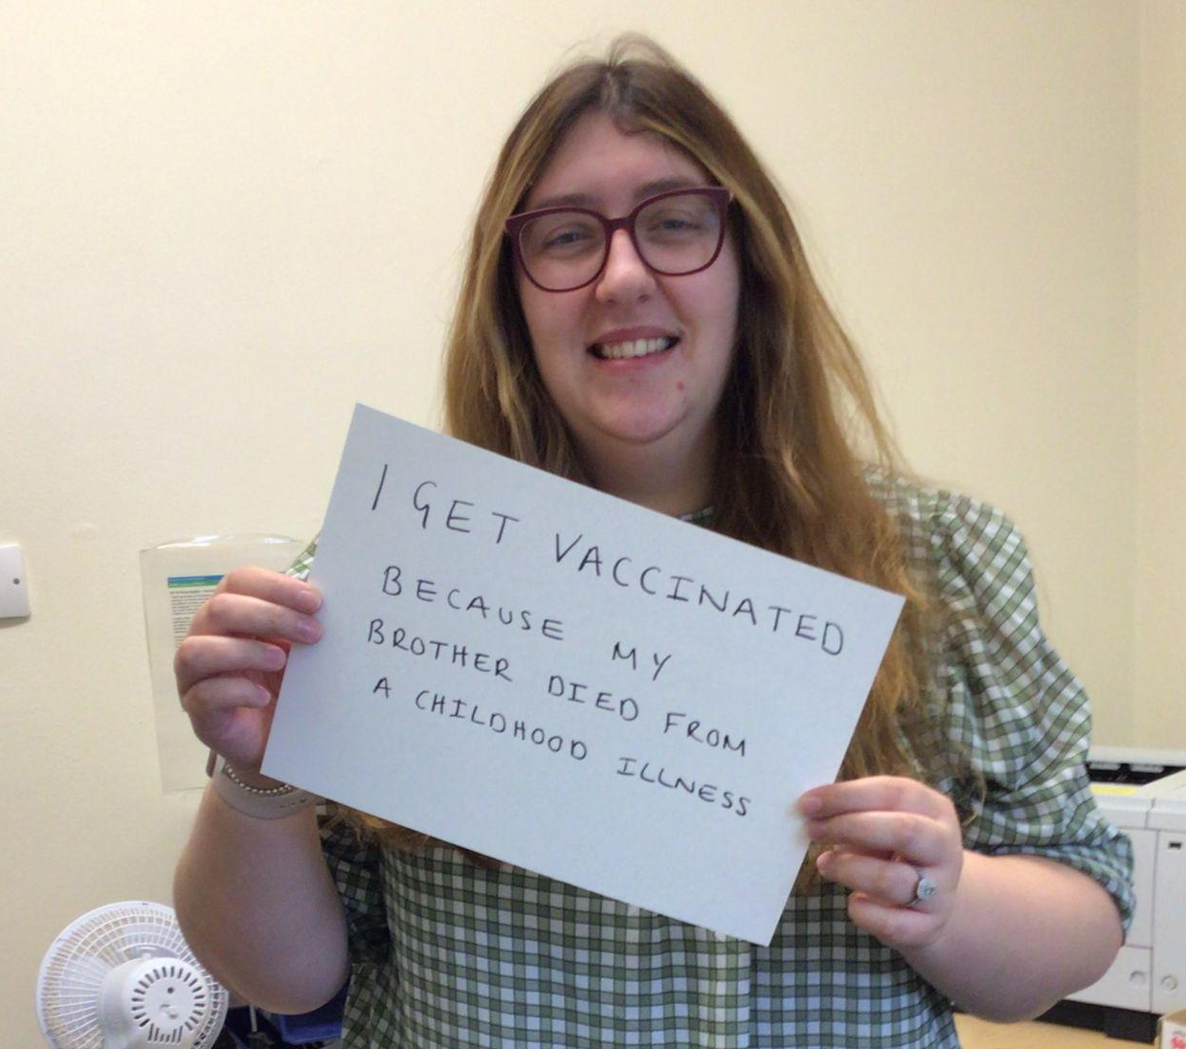
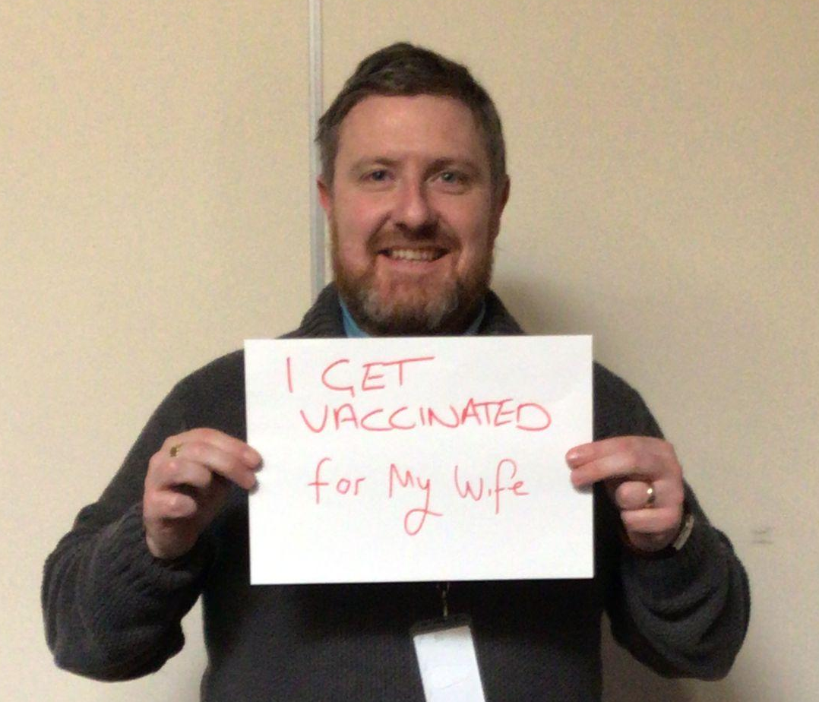
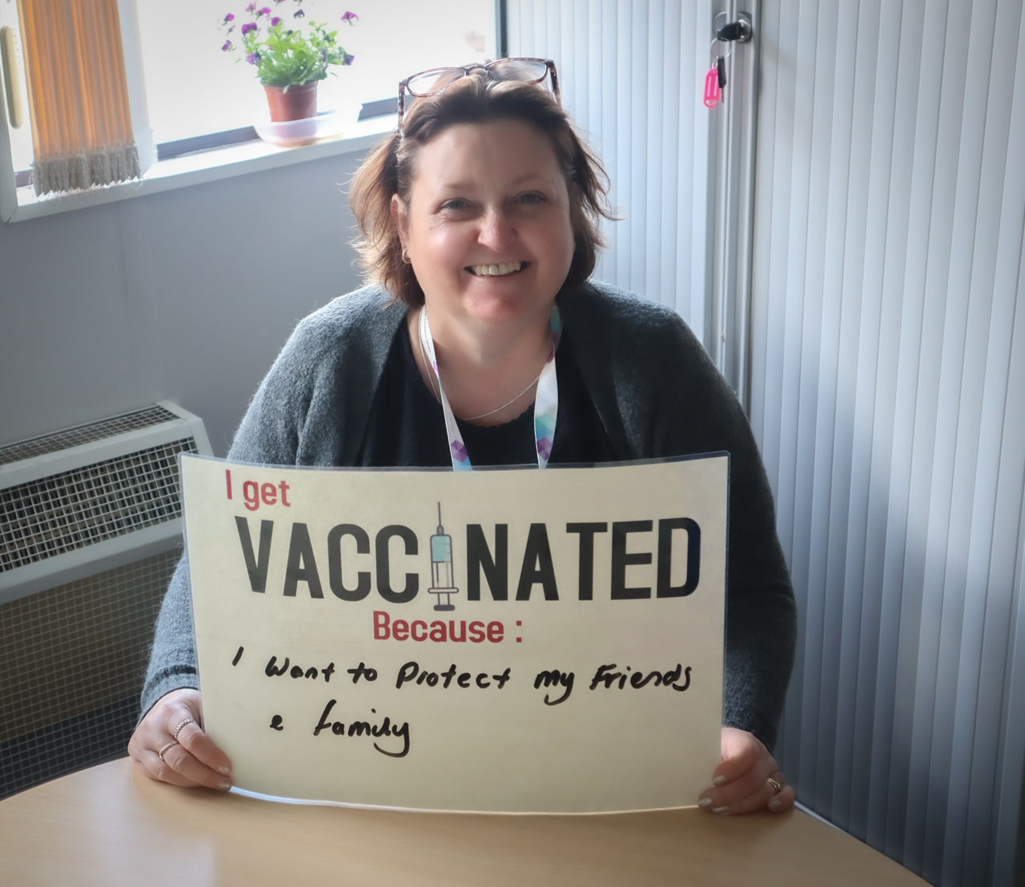
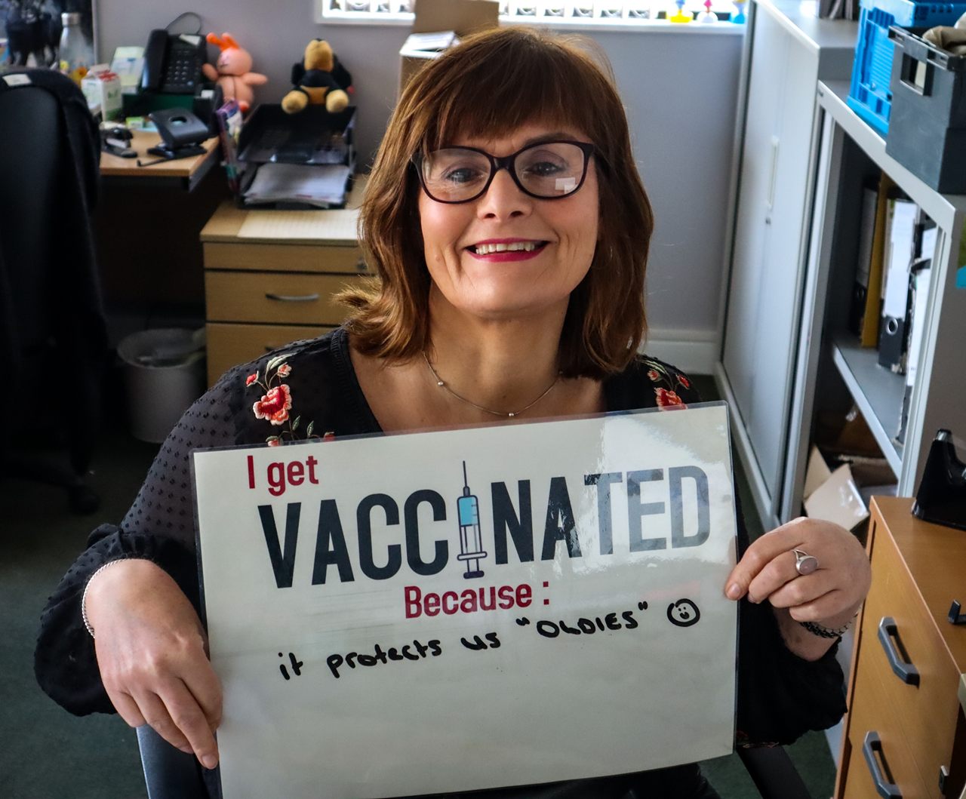

2 minutes
Article 2. Comment la vaccination protège-t-elle le personnel pénitentiaire et les personnes placées sous main de justice ?
Voyons pourquoi plusieurs membres du personnel pénitentiaire choisissent de se faire vacciner :
Notes:
Je me fais vacciner parce que : 1. C’est bien et ça protège ma santé. 2. Je veux protéger ma mère qui est très âgée. 3. Mon frère est décédé à cause d’une maladie infantile. 4. Pour ma femme. 5. Je veux protéger mes amis + ma famille. 6. Ça protège les « vieux » comme moi. 7. Pour protéger tout le monde et après je peux voyager.

Slide 33
3 minutes
Article 2. Comment la vaccination protège-t-elle le personnel pénitentiaire et les personnes placées sous main de justice ?
Nous allons maintenant nous intéresser un peu plus à quelques maladies infectieuses parmi les plus courantes dans les prisons et qui peuvent être évitées grâce à la vaccination : l'hépatite B, le HPV, la grippe et le COVID-19.
Cette section vous expliquera à quoi ressemblent ces maladies infectieuses, quels sont les vaccins disponibles pour les combattre, et dans quelle mesure ces vaccins sont sûrs et efficaces.
À la fin de cette section, vous pourrez également accéder à votre calendrier national de vaccination pour savoir quels vaccins sont administrés dans votre pays.

Slide 34
Article 3. Hépatite B
3 minutes
L'infection par le virus de l’hépatite B peut provoquer une maladie du foie. Le virus de l’hépatite B se transmet par contact avec des fluides corporels (par exemple, le sang), et pendant des rapports sexuels non protégés. L'infection n'est pas très courante chez la population générale, mais elle l'est beaucoup plus dans les prisons.
L'hépatite B est une maladie très grave qui peut entraîner des problèmes hépatiques potentiellement mortels, par exemple le cancer du foie ou l'insuffisance hépatique. Il est très important que le personnel pénitentiaire sache comment se protéger contre l'hépatite B et comment prévenir une éventuelle infection dans les prisons.

Slide 35
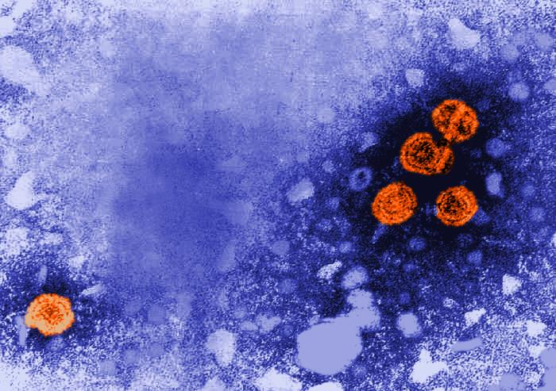
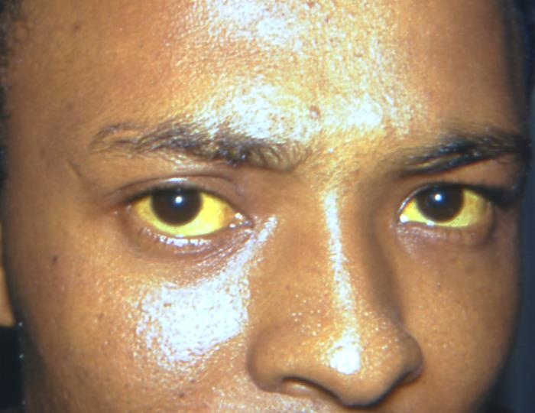
Article 3. Hépatite B
3 minutes
La maladie : Maladie virale du foie et, dans certains cas, entrainant un cancer du foie. Virale signifie qu'elle est causée par un virus.
Quels sont les symptômes ? Les personnes infectées par le virus de l’hépatite B peuvent présenter une température élevée, de la fatigue, des douleurs dans la région du ventre, des nausées, un jaunissement de la peau et des yeux, ainsi que des plaques cutanées surélevée et des démangeaisons. Certaines personnes infectées ne présentent aucun symptôme.
À quoi ressemble la maladie grave ? Les personnes infectées par le virus de l'hépatite B sans traitement pendant une longue période peuvent développer un cancer du foie mortel ou une insuffisance hépatique. On estime que l'hépatite B a causé 820 000 décès dans le monde en 2019.
Comment se transmet-elle ? L'hépatite B se transmet par contact avec les fluides corporels d'une personne infectée. Il peut s'agir de rapports sexuels vaginaux, anaux ou oraux non protégés, de l'injection de drogues avec des aiguilles partagées ou souillées, d'une blessure causée par une aiguille usagée ou un autre objet infecté, d'un tatouage ou d'un piercing réalisé avec du matériel non stérilisé, ou d'un contact avec du sang ou de la salive.

Slide 36
Article 3. Hépatite B
3 minutes
Qui risque de l'attraper ? Les personnes souffrant d'une maladie du foie ou des reins, les personnes séropositives, les personnes qui travaillent ou vivent dans un environnement à haut risque, comme une prison et les personnes ayant des comportements à haut risque, comme les personnes qui consomment fréquemment de drogues ou les travailleurs du sexe, sont plus susceptibles d'être infectées par l'hépatite B.
Pourquoi est-ce important dans les prisons ? Des facteurs courants chez la population carcérale, par exemple la séropositivité, l'utilisation d'aiguilles partagées ou souillées ou les rapports sexuels non protégés, augmentent le risque d'infection par l'hépatite B. Dans les prisons, les individus peuvent partager des aiguilles pour la consommation de drogues ou pour faire un tatouage, ou avoir des rapports sexuels non protégés, ce qui accroît encore la propagation de l'hépatite B. Des études indiquent que l'infection persistante par l'hépatite B est jusqu'à dix fois plus élevée dans les prisons que dans la population générale. Des incidents dans les prisons peuvent également exposer les personnes placées sous main de justice et le personnel pénitentiaire à l'infection par le virus de l'hépatite B, par exemple le contact accidentel avec les excréments de personnes infectées ou les bagarres qui peuvent faciliter le contact avec le sang ou la salive d'une personne infectée (par morsure).
Quelle est l'efficacité du vaccin ? La vaccination contre l'hépatite B est très efficace et offre une protection de 98 à 100 % contre l'infection. Le schéma vaccinal nécessite généralement trois doses pour être complet.
Le vaccin est-il sûr ? Le vaccin contre l'hépatite B est très sûr. Les effets secondaires courants sont une douleur, une rougeur et un gonflement du bras où la piqûre a été faite, des maux de tête ou de la fièvre. Les effets secondaires graves, tels que l'anaphylaxie, sont extrêmement rares, environ 1 sur 1 million.
Le saviez-vous ?
Les schémas vaccinaux contre l'hépatite B prévoient tous trois doses et peuvent être classiques ou accélérés. En raison de la forte rotation de la population carcérale, le programme accéléré, dans lequel les doses de rappel du vaccin sont administrées à des intervalles plus courts, est souvent utilisé dans les prisons. Il est plus efficace, car les détenus ont plus de chances de terminer le schéma vaccinal avant de quitter la prison et d'être ainsi protégés contre l'hépatite B.

Slide 37
Article 4. HPV
3 minutes
Le papillomavirus humain, connu sous le nom de HPV, cause une infection sexuellement transmissible qui peut entraîner des complications très graves, notamment le cancer. Comme il faut beaucoup de temps pour que cette infection se transforme en cancer , elle ne provoque souvent aucun symptôme entre-temps. La vaccination est essentielle pour garantir la protection contre cette maladie. D'autres précautions, telles que l'utilisation d'une protection pendant les rapports sexuels et un dépistage régulier du HPV par frottis cervical (col de l’utérus), sont également essentielles pour prévenir la maladie.

Slide 38
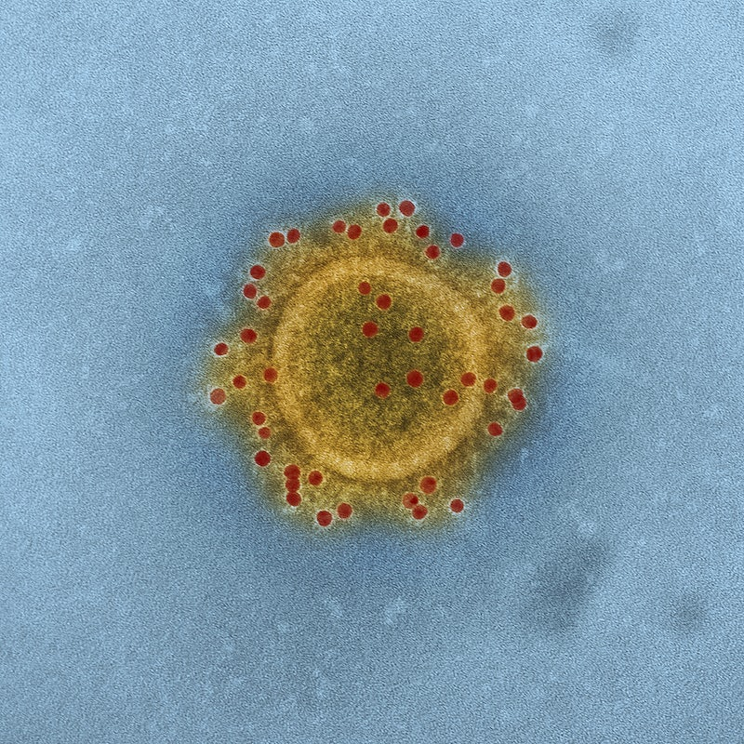
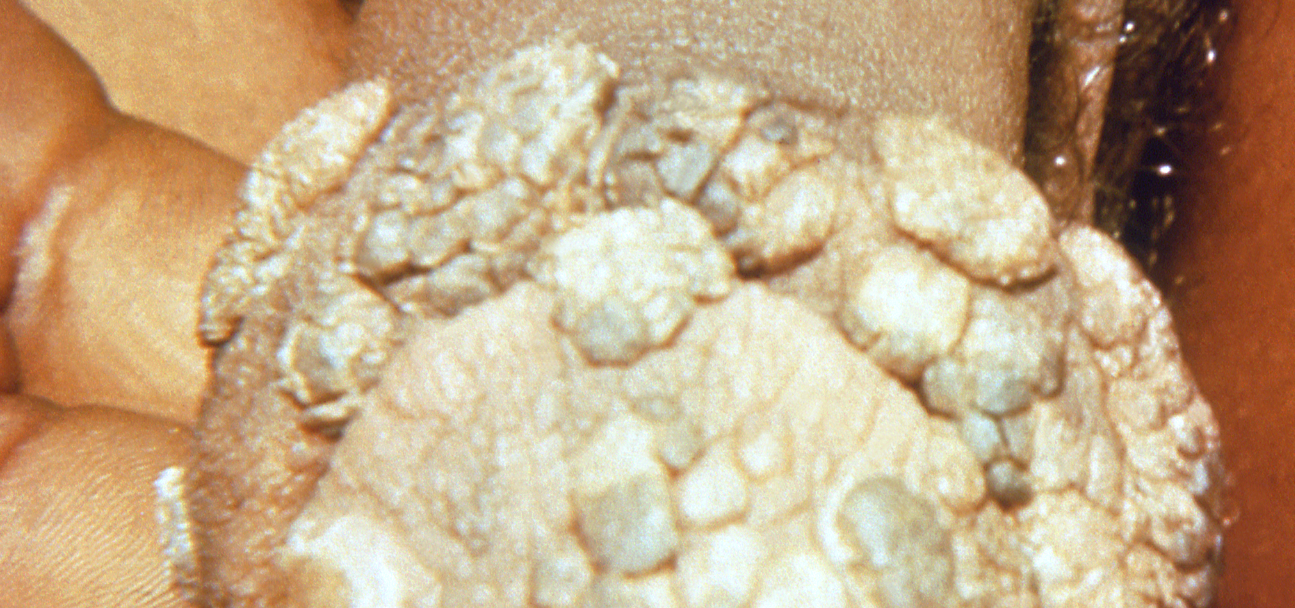
Article 4. HPV
3 minutes
La maladie : Verrues génitales et/ou cancer.
Quels sont les symptômes ? Les personnes infectées par le HPV peuvent présenter des verrues génitales ou cutanées, mais elles peuvent aussi ne présenter aucun symptôme et ne pas savoir qu'elles sont infectées.
À quoi ressemble la maladie grave ? Les personnes infectées par certains sous-types de HPV et sans traitement pendant une longue période peuvent développer un cancer du col de l'utérus, un cancer du pénis, un cancer des voies aérodigestives supérieures ou un cancer de l'anus. Environ 95 % des cancers du col de l'utérus sont causés par le HPV.
Comment se transmet-il ? Le HPV est particulièrement répandu - la plupart des personnes non vaccinées contracteront un sous-type de HPV au cours de leur vie. Il se transmet par contact peau-à-peau de la région génitale, y compris lors de rapports sexuels avec pénétration et de rapports oraux.

Slide 39
Article 4. HPV
3 minutes
Qui risque de l'attraper ? Les personnes dont le système immunitaire est affaibli ou qui sont séropositives sont plus exposées au risque d'infection par le HPV, ainsi que les personnes ayant des comportements à risque, comme le fait d'avoir des partenaires sexuels multiples.
Pourquoi est-ce important dans les prisons ? Des études ont montré que les taux de cancer du col de l'utérus sont environ 100 fois plus élevés dans les prisons que dans la population générale. Les facteurs de risque d'infection par le HPV se recoupent avec les facteurs de risque avant / pendant l’incarcération (comportements à haut risque, par exemple la multiplicité des partenaires sexuels, la séropositivité, le tabagisme). En plus, les programmes nationaux de dépistage du HPV, qui permettent de détecter le HPV avant qu'il ne cause un cancer, ne sont souvent pas accessibles aux femmes placées sous main de justice.
Quelle est l'efficacité du vaccin ? La vaccination est efficace à 99 % pour prévenir le cancer du col de l'utérus et les modifications cellulaires susceptibles d'entraîner des cancers, ainsi que les verrues génitales. Le schéma vaccinal peut nécessiter entre une et trois doses, selon le pays.
Le vaccin est-il sûr ? Le vaccin contre le HPV est un vaccin très sûr. Les effets secondaires courants sont une douleur au site d’injection, une légère augmentation de la température et un mal de tête. Les effets secondaires graves, tels que l'urticaire et les difficultés respiratoires, sont rares (environ 1 sur 10 000).
Le saviez-vous ?
Il existe plus de 100 souches différentes du HPV. Certaines d'entre elles provoquent des verrues génitales, d'autres des verrues cutanées et d'autres encore sont à l’origine du cancer. D'autres encore ne provoquent aucune maladie.

Slide 40
Article 5. Grippe
3 minutes
L'influenza, couramment appelée grippe, est une maladie qui est généralement plus répandue en hiver. Selon la personne qui tombe malade, les symptômes de la grippe peuvent aller d'une simple toux, maux de tête et frissons à une pneumonie mortelle. Il s'agit d'une maladie très fréquente qui met à rude épreuve les systèmes de santé nationaux du monde entier pendant les mois d'hiver. Il est donc très important de garantir des taux de vaccination élevés chez les personnes les plus à risque de formes graves de la grippe afin de les protéger.
La grippe est causée par un virus en constante évolution. C'est pourquoi nous devons recevoir un vaccin différent chaque année, car ce vaccin est modifié chaque année pour nous protéger contre les souches qui devraient circuler pendant la saison grippale de l'année en cours. Les prisons sont un environnement où la grippe peut se propager très facilement. En effet, les prisons sont généralement surpeuplées sans ventilation adéquate ou d'air frais. En outre, les personnes placées sous main de justice sont souvent plus à risque de développer des complications graves dues à la grippe en raison de leur âge ou de maladies sous-jacentes.

Slide 41
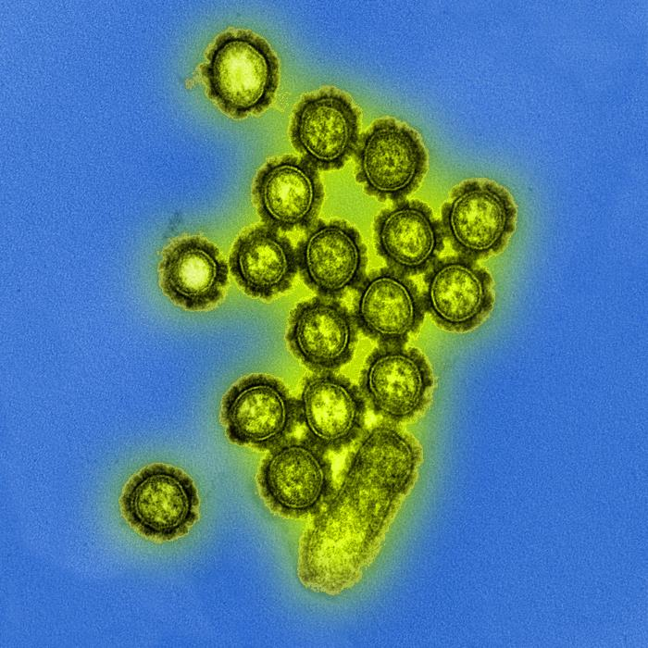
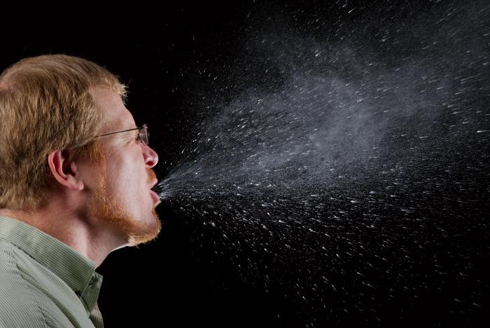
Article 5. Grippe
3 minutes
La maladie : Grippe
Quels sont les symptômes ? Les personnes atteintes de la grippe peuvent présenter une température élevée soudaine, des courbatures, se sentir fatiguées ou épuisées, avoir une toux sèche, des maux de gorge, des maux de tête, des difficultés à dormir et une perte d'appétit, des diarrhées ou des douleurs abdominales, des nausées et des vomissements.
À quoi ressemble la maladie grave ? Les personnes très malades peuvent développer une pneumonie et en mourir. La grippe est responsable de 290 000 à 650 000 décès chaque année.
Comment se transmet-elle ? La grippe se transmet par contact (toux et éternuements) avec une personne infectée. Le virus de la grippe peut survivre sur les surfaces et les mains pendant 24 heures. Les personnes infectées peuvent éviter de la propager en se lavant les mains, en se couvrant la bouche avec un mouchoir en papier lorsqu'elles toussent et en portant un masque.

Slide 42
Article 5. Grippe
3 minutes
Qui risque de l'attraper ? Tout le monde est susceptible de contracter la grippe, mais certaines personnes sont plus à risque de développer des formes graves, notamment les personnes âgées, les jeunes enfants, les personnes souffrant d'une affection de longue durée ou dont le système immunitaire est affaibli.
Pourquoi est-ce important dans les prisons ? En raison de la promiscuité et de la mauvaise ventilation des cellules, les infections se propageant dans l'air, comme la grippe, peuvent se répandre très rapidement dans les prisons. Lorsque les membres du personnel tombent malades pendant les mois d'hiver à cause de la grippe, ils doivent s'absenter du travail, ce qui augmente la pression sur les autres collègues pour faire fonctionner la prison en toute sécurité.
Quels sont les vaccins contre la grippe ? Le vaccin contre la grippe change chaque année. Il y a plusieurs types de vaccins contre la grippe. Le vaccin est choisi en fonction de l'âge et des recommandations actuelles. Il peut être administré par injection ou, plus rarement, par pulvérisation dans le nez.
Quelle est l'efficacité du vaccin ? L'efficacité de la vaccination varie chaque année en fonction des souches de grippe en circulation, mais elle est généralement de l'ordre de 50 %. Une dose de vaccin antigrippal est nécessaire chaque année.
Le vaccin est-il sûr ? Le vaccin contre la grippe est très sûr. Les effets secondaires les plus courants sont une douleur au point d’injection, une légère augmentation de la température et des douleurs musculaires.
Le saviez-vous ?
L'Organisation Mondiale de la Santé (OMS) émet chaque année des recommandations concernant les souches à inclure dans le vaccin contre la grippe, sur la base des conseils d'un groupe international d'experts qui analysent en permanence l'activité grippale et surveillent les différentes saisons de la grippe hivernale dans le monde.

Slide 43
Article 6. COVID-19
3 minutes
La COVID-19 est une maladie apparue pour la première fois en 2019. Elle s'est ensuite propagée dans le monde entier et a provoqué une pandémie mondiale qui a paralysé de nombreux pays, les gens devaient rester chez eux et éviter les contacts physiques. Des vaccins très efficaces contre les formes graves de la maladie ont été rapidement mis au point par des scientifiques du monde entier et ont permis au monde de revenir quasiment à la normale.
Le virus causant la COVID-19 peut très facilement se propager dans les prisons en raison de la surpopulation et de la mauvaise ventilation. Il est donc important de maintenir un niveau de protection élevé dans les prisons.

Slide 44
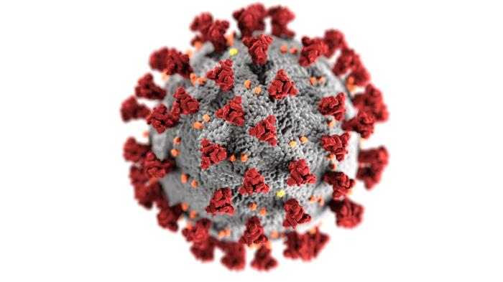
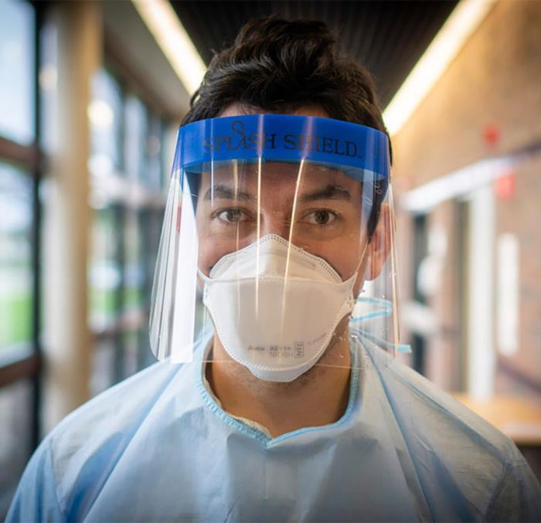
Article 6. COVID-19
3 minutes
La maladie : COVID-19
Quels sont les symptômes ? Les personnes atteintes de la COVID-19 peuvent avoir une température élevée, une toux, des maux de gorge et de tête, se sentir fatiguées, avoir des courbatures, ou perdre le sens du goût ou de l'odorat.
À quoi ressemble la maladie grave ? Les personnes qui tombent gravement malades peuvent avoir des difficultés à respirer, un essoufflement, des douleurs thoraciques, une perte de la parole ou de la mobilité, ou présenter un état confusionnel. Dans ces cas, les personnes peuvent mourir de la COVID-19. Une complication à long terme du la COVID-19 est le COVID long, qui comprend des symptômes tels que l'essoufflement, le « brouillard cérébral » et la fatigue.
Comment se transmet-elle ? La COVID-19 peut se propager par contact (toux ou éternuements) avec des personnes infectées, ou en restant longtemps dans un espace confiné avec une personne infectée.

Slide 45
Article 6. COVID-19
3 minutes
Qui risque de l'attraper ? Tout le monde est susceptible de contracter la COVID-19, mais certaines personnes sont plus à risque de développer des complications graves, notamment les personnes âgées, les personnes dont le système immunitaire est affaibli et les personnes souffrant de problèmes de santé tels que le diabète ou des problèmes cardiaques.
Pourquoi est-ce fréquent dans les prisons ? En raison de la promiscuité et de la mauvaise ventilation des cellules, les infections se propageant par l'air, telles que la COVID-19, peuvent se répandre très rapidement dans les prisons. Lorsque des membres du personnel tombent malades pendant les mois d'hiver à cause de la COVID-19, ils doivent s'absenter du travail, ce qui augmente la pression sur les autres collègues pour gérer la prison en toute sécurité.
Quels sont les vaccins contre la COVID-19? Plusieurs vaccins différents contre la COVID-19 ont été mis au point et homologués, et différents vaccins ont été utilisés dans différents pays.
Quelle est l'efficacité du vaccin ? L'efficacité de la vaccination varie en fonction du type de vaccin et dépend de la variante de la COVID-19 qui circule. Les vaccins contre la COVID-19 sont efficaces à 70 % - 100 % pour prévenir une maladie grave ou une hospitalisation. Toutefois, l'immunité conférée par le vaccin n'est pas de longue durée et doit être renforcée par des doses de rappel du vaccin.
Le vaccin est-il sûr ? Les effets secondaires les plus courants sont une rougeur, une dureté ou un gonflement au point d’injection, une sensation de fatigue, des maux de tête, des courbatures, de légers symptômes grippaux. Des effets secondaires plus graves ou plus durables des vaccins contre la COVID-19 sont possibles mais extrêmement rares.
Le saviez-vous ?
Le virus causant la COVID-19 présente deux caractéristiques qui lui ont permis de provoquer une pandémie : il est à la fois très transmissible et peut provoquer une maladie très grave. Cela signifie qu'il se propage rapidement dans la population et qu'il peut entraîner une maladie très grave ou la mort, d'où l'importance de se protéger contre la maladie.

Slide 46
Article 7. Souhaitez vous en savoir plus ?
1 minute
Si vous souhaitez en savoir plus sur les sujets suivants, vous pouvez les consulter ici :
Qu'est-ce qu'un virus ou une bactérie ?
Comment fonctionne notre système immunitaire ?
Qu'est-ce qu'un vaccin et comment fonctionne-t-il ?
Comment la sécurité et l'efficacité des vaccins sont-elles évaluées et contrôlées ?

Slide 47






Article 7. Souhaitez vous en savoir plus ?
5 minutes
Chaque pays a un calendrier vaccinal légèrement différent, choisi par des experts nationaux et des conseillers scientifiques en fonction des maladies les plus courantes dans leur pays et des vaccins qu'ils choisissent d'offrir. Ce calendrier explique à quel âge les bébés, les enfants et les adultes doivent être vaccinés. Si vous souhaitez en savoir plus sur le calendrier vaccinal de votre pays, cliquez sur les liens en bas pour accéder au calendrier vaccinal de votre pays.

Slide 48
Article 7. Souhaitez vous en savoir plus ?
1 minute
Si vous souhaitez en savoir plus sur d'autres vaccins et sur les maladies qu'ils peuvent prévenir, cliquez ci-dessous pour avoir plus d’informations sur les sujets suivants :
ROR (rougeole, oreillons et rubéole)
Diphtérie, coqueluche et tétanos
Poliomyélite
Maladie à pneumocoques
Maladie à méningocoques

Slide 49
3 minutes
Evaluation : quiz
Laquelle (lesquelles) des affirmations suivantes est (sont) vraie(s)?
  Les personnes placées sous main de justice sont plus à risque d’être fréquemment des utilisateurs d’aiguilles, ce qui augmente leur risque de contracter l'hépatite B.
  Les personnes placées sous main de justice sont plus à risque d'être infectées par des maladies transmises par l'air, comme la COVID-19 ou la grippe, car les prisons sont souvent surpeuplées et mal ventilées.
  Les personnes placées sous main de justice ont moins de chances d'être vaccinées en raison d'un accès insuffisant aux systèmes de santé avant l'entrée en prison et pendant la détention.
  Toutes les réponses ci-dessus.
2. Les personnes travaillant en prison sont plus exposées aux infections que la population générale et peuvent les transmettre à leur famille ou à leurs proches. (Vrai / Faux)

Slide 50
5 minutes
Evaluation : quiz
3. La vaccination protège contre les maladies seulement les individus vaccinés et pas leur entourage. (Vrai / Faux)
4. Se faire vacciner permet de prévenir l'infection :
  Pour vous-même
  Pour les personnes avec qui vous travaillez
  Pour votre famille et vos amis
  Pour la communauté dans son ensemble
  Toutes les réponses ci-dessus
5. La vaccination contre la grippe n'est bénéfique que pour les personnes placées sous main de justice, afin d'éviter qu'elles ne tombent malades. (Vrai / Faux)
6. Avez-vous accès à votre carnet de vaccination ? Savez-vous où y accéder ? Si oui, cliquez sur votre calendrier national de vaccination pour vérifier si vous êtes à jour dans vos vaccins. [ réponse libre ]

Slide 51
Evaluation : quiz (réponses)
Toutes les réponses ci-dessus. Les personnes vivant en prison sont plus à risque d'avoir été en contact avec l'hépatite B parce qu'elles ont partagé des aiguilles avec d'autres personnes susceptibles d'être infectées. Les épidémies de maladies telles que la grippe peuvent se produire plus facilement en prison parce que les bâtiments ont souvent une mauvaise circulation de l'air (ventilation) et sont très peuplés. Et puis, les personnes placées sous main de justice sont plus susceptibles d'être issues d'un milieu où elles ont eu un accès limité aux systèmes de soins de santé par rapport à la population générale.
Vrai. Le personnel pénitentiaire est susceptible d'entrer en contact avec davantage de maladies infectieuses que d'autres professions en raison de leur proximité, pour leur travail, avec d'autres personnes (personnel et PPSMJ). En outre, les prisons sont déjà des environnements où des maladies comme la grippe ou l'hépatite B sont susceptibles de circuler. Si non vaccinés, les membres du personnel pénitentiaire peuvent transmettre ces maladies à leurs familles et amis, ainsi qu'à toute autre personne qu’ils connaissent ou qu’ils rencontrent en dehors de la prison.
Faux. La vaccination peut vous protéger d'une maladie, mais elle peut aussi vous empêcher de la transmettre à quelqu'un d'autre, et donc le protéger.
Toutes les réponses ci-dessus. La vaccination peut vous aider à protéger tous les membres de la communauté contre les maladies infectieuses, y compris vous-même.
5. Faux. Les absences du personnel sont plus nombreuses pendant les mois d'hiver, lorsque le taux de grippe est élevé. En vous faisant vacciner contre la grippe, vous vous protégez et vous vous assurez de ne pas tomber malade. Vous pouvez également vous assurer que vous n'aurez pas à prendre de longs arrêts maladie, ce qui réduira la pression sur vos collègues de travail.

Slide 52
2. Une communication efficace sur les vaccins
[1 heure 45 minutes]

Slide 53


Article 1. Comment communiquer efficacement sur les vaccins
5 minutes
Les stratégies de communication sont extrêmement importantes lorsque l’on parle de vaccination. Les vaccins peuvent sembler menaçants, intrusifs ou inutiles à de nombreuses personnes. Il est important de le reconnaître quand on aborde la question des vaccinations. Les personnes placées sous main de justice, notamment, peuvent avoir des idées préconçues ou des croyances différentes sur la vaccination, qu'il est important d'aborder. Voici quelques concepts clés à prendre en compte quand on communique sur les vaccins :
Communiquer sur les résultats obtenus : les vaccins ont permis d'éviter des millions de décès dans le monde. Nous devons continuer à vacciner pour que cela continue.
Ne répétez pas les mythes sur les vaccins : vous risquez de renforcer par inadvertance les informations erronées que vous souhaitez corriger.

Slide 54




Article 1. Comment communiquer efficacement sur les vaccins
5 minutes
Utilisez des termes inclusifs : l'utilisation de termes tels que « nous en tant que membres de la communauté » ou « nous en tant que personnes vivant et travaillant dans cette prison » peut rendre les personnes placées sous main de justice plus réceptives à votre message.
Soulignez le consensus scientifique : rappeler que la grande majorité des scientifiques défendent la sécurité et l'efficacité des vaccins peut renforcer la confiance dans les vaccins.
Maintenez les messages clés simples : n'utilisez pas d'abréviations et utilisez un langage simple pour expliquer votre point de vue - cela doit prendre moins de trente secondes et être facile à retenir.
Dites la vérité : la malhonnêteté entraîne la méfiance. Il est toujours important d'être ouvert et transparent sur ce que l'on ne sait pas ou sur ce que les autorités scientifiques ne savent pas. Par exemple, il est faux de dire que les vaccins sont sûrs à 100 % parce que nous savons qu'ils peuvent causer des effets secondaires, mais il est vrai que les avantages de la vaccination l'emportent largement sur les risques.

Slide 55

Article 1. Comment communiquer efficacement sur les vaccins
4 minutes
Vous trouverez ci-dessous une vidéo de Paula, qui travaille pour le Prison Reform Trust au Royaume-Uni et qui a vécu l'expérience de la prison. Elle nous parle de ce qu'elle considère comme des stratégies de communication efficaces autour de la vaccination pour les personnes placées sous main de justice.

Slide 56
Article 2. Dix faits clés sur les vaccins
1 minute
Voici dix faits clés sur la vaccination qu’il ne faut pas oublier quand on parle de vaccination.

Slide 57


Article 2. Dix faits clés sur les vaccins
3 minutes
La vaccination contribue à sauver des vies. La variole était l'une des maladies les plus dévastatrices connues de l'humanité et a causé des millions de morts avant l'invention de la vaccination. On pense qu'elle a existé pendant au moins 3 000 ans. Depuis 1980, grâce à la vaccination, la variole n'existe plus.
La vaccination peut protéger d'autres personnes que vous. Certaines personnes ont un système immunitaire affaibli, par exemple en raison d'un traitement contre le cancer ou du VIH. Elles sont plus exposées au risque d'infection et de maladie grave en cas d'infection. En vous faisant vacciner, vous pouvez empêcher la propagation des maladies dans la communauté et potentiellement sauver des vies.

Slide 58


Article 2. Dix faits clés sur les vaccins
3 minutes
Les vaccins peuvent presque toujours être rattrapés s'ils ont été oubliés pendant l'enfance. Les calendriers de vaccination sont importants ; les enfants sont souvent exposés à des conséquences graves dues à des maladies infectieuses, et il est donc important d'acquérir une immunité précoce par la vaccination. Toutefois, il n'est presque jamais trop tard pour se faire vacciner.
Les vaccins représentent un moyen sûr d'acquérir une immunité contre des maladies. L'immunité contre des maladies peut également être acquise en étant infecté, en tombant malade et en se rétablissant de la maladie - toutefois, le risque de conséquences graves est beaucoup plus élevé en contractant la maladie qu'en se faisant vacciner.

Slide 59


Article 2. Dix faits clés sur les vaccins
3 minutes
Les vaccins sont très importants pour les femmes enceintes. Il est important de se faire vacciner pendant la grossesse pour empêcher certaines maladies d'infecter le fœtus. Les infections pendant la grossesse peuvent entraîner des complications à vie pour les enfants qui vont naître. Les femmes enceintes courent également un plus grand risque de tomber gravement malades à cause de maladies comme la COVID-19 ou la grippe.
En moyenne, les schémas vaccinaux absorbent environ 0,1 % de la capacité d'un bébé à faire face aux agents pathogènes. En moyenne, les enfants peuvent développer des réponses immunitaires contre environ 10 000 molécules pathogènes différentes ; un schéma vaccinal typique pour un enfant implique une exposition à environ 126 agents pathogènes.

Slide 60


Article 2. Dix faits clés sur les vaccins
3 minutes
Les vaccinations existent depuis longtemps. Le premier vaccin a été découvert en 1796. Depuis, les vaccins ont connu des changements révolutionnaires dans leur développement et leur évaluation. Aujourd'hui, au moins 25 maladies peuvent être évitées grâce aux vaccins.
La vaccination est considérée comme l'intervention la plus rentable de l'histoire récente pour sauver des vies, après l'eau potable. Cela signifie qu'après l'eau, c'est l'intervention qui a permis de sauver le plus de vies par £ / € / L dépensé.

Slide 61


Article 2. Dix faits clés sur les vaccins
3 minutes
Les vaccins sont principalement composés d'eau. Pour en savoir plus sur les autres composants d'un vaccin, cliquez ici.
La sécurité et l'efficacité des vaccins sont rigoureusement évaluées tout au long du processus de fabrication. Un vaccin doit passer par de nombreuses étapes avant que son utilisation soit autorisée.

Slide 62

Article 3. Idées reçues sur les vaccins et comment les aborder
3 minutes
Perception déformée du risque : les personnes placées sous main de justice peuvent percevoir le risque différemment par rapport à d’autres personnes dans la communauté. Cela signifie qu'ils peuvent voir les choses comme plus ou moins dangereuses ou menaçantes par rapport à d'autres. Voici deux exemples de la façon dont cela pourrait concerner les vaccinations :

Slide 63
Article 3. Idées reçues sur les vaccins et comment les aborder
3 minutes
‘J'ai traversé beaucoup de choses difficiles dans ma vie. Je prendrai le risque d'être infecté par la maladie plutôt que de me faire vacciner, car je sais que j'irai bien et que je ne tomberai pas malade.’
Cette personne ne pense pas que les maladies qui peuvent être évitées par les vaccins constituent une menace pour elle. Ainsi, elle préférerait attraper la maladie et la combattre elle-même plutôt que de se faire vacciner.
Grâce aux vaccins, certaines maladies autrefois très courantes sont désormais assez rares. Cela signifie que normalement, nous ne voyons pas à quel point ces maladies peuvent être dangereuses. Cependant, ces maladies restent très graves si les personnes ne sont pas protégées par la vaccination ; par exemple, suite à une baisse de la vaccination ROR, les décès dus à la rougeole ont considérablement augmenté en 2018.
1 personne sur 5000 qui attrapent la rougeole risque de mourir. Ce risque est très élevé. Bien que nous ne puissions jamais dire qu'un vaccin est sans risque, car nous savons qu'il peut provoquer des effets secondaires, les avantages d'être protégés contre des maladies très graves, par exemple la rougeole, grâce à la vaccination dépassent largement les risques.

Slide 64
Article 3. Idées reçues sur les vaccins et comment les aborder
3 minutes
‘ De mauvaises choses m'arrivent toujours, j'ai été incroyablement malchanceux jusqu'à présent dans ma vie. S'il y a des effets secondaires à un vaccin, je suis sûr que je serai l'un des malchanceux à les avoir. ’
Cet individu pense qu’il sera la personne qui souffrira des effets secondaires du vaccin, car il a l'impression d'avoir eu beaucoup de malchance tout au long de sa vie - ce qui l’a finalement amenée en prison.
Les vaccins doivent passer de nombreux tests avant d'être homologués pour vérifier qu'ils sont sûrs. Une fois qu'ils sont autorisés, ils sont surveillés et leur sécurité continue d'être testée. Cela signifie que même si un vaccin est utilisé depuis plus de vingt ans, il fait toujours l'objet d'une surveillance des effets secondaires.
Je comprends pourquoi vous pourriez ressentir cela et penser que cela pourrait être le cas. Cependant, les vaccins sont un moyen à très faible risque de se protéger contre des maladies à très haut risque et graves.

Slide 65

Article 3. Idées reçues sur les vaccins et comment les aborder
3 minutes
Méfiance : la méfiance généralisée des gens à l'égard des autorités et de ceux qu'ils perçoivent comme travaillant pour les autorités est un sentiment courant dans la réticence à la vaccination. Cela peut inclure une impression générale selon laquelle la vaccination est utilisée comme un outil par des personnes puissantes pour opprimer les groupes défavorisés. Quand des personnes se sont senties maltraitées par les autorités, par exemple dans les prisons, il est important de comprendre pourquoi les gens ne font pas confiance aux autorités.

Slide 66
Article 3. Idées reçues sur les vaccins et comment les aborder
3 minutes
‘ La vaccination est utilisée par des personnes puissantes pour opprimer les groupes marginalisés de la société. ’
Il est important d'écouter les préoccupations des populations marginalisées, notamment les personnes placées sous main de justice, et de reconnaître des événements précédents pendant lesquels cette population a été marginalisée et a souffert en conséquence.
Les maladies infectieuses concernent souvent les groupes marginalisés de la société, notamment les personnes placées sous main de justice, les personnes sans logement fixe ou les demandeurs d'asile, plus que la population générale. Refuser de se faire vacciner peut aggraver les inégalités en matière de santé et augmenter la fréquence / gravité de maladies infectieuses chez ces groupes. La vaccination est une étape importante vers la suppression des barrières entre ces groupes et le reste de la société.
Je comprends pourquoi vous pourriez ressentir cela, car souvent dans le passé, les personnes placées sous main de justice n'ont pas été traitées de la même manière que la communauté en général. Or, en refusant la vaccination, vous vous privez de votre droit à la santé. Ne pas être vacciné vous rendra plus susceptible de tomber malade et d'être malade, et de transmettre des maladies à d'autres personnes de votre communauté, les rendant également malades.

Slide 67

Article 3. Idées reçues sur les vaccins et comment les aborder
3 minutes
Théories du complot : Souvent, les théories du complot peuvent devenir plus populaires lorsque les gens craignent de perdre le contrôle à cause de certains événements. Ils existent pour expliquer les faits, une situation d'une manière différente de la norme acceptée. Ils peuvent concentrer le blâme sur un groupe spécifique de personnes. Les gens peuvent choisir de suivre les théories du complot afin d'échapper à des faits gênants.

Slide 68
Article 3. Idées reçues sur les vaccins et comment les aborder
3 minutes
‘ Les industries pharmaceutiques ne cherchent qu'à gagner de l'argent et n'essaient pas d'aider les gens. ’
La plupart de la recherche fondamentale sur les premières étapes du développement d’un vaccin implique des universités et des chercheurs indépendants. Les vaccins sont évalués par des médecins et des experts scientifiques indépendants, ainsi que par des autorités sanitaires, avant d'être approuvés et autorisés. Les industries pharmaceutiques, comme toutes les entreprises privées, doivent réaliser des bénéfices financiers pour continuer à travailler efficacement. Cependant, les vaccins qui ne sont pas sûrs ne seront pas autorisés par les gouvernements, et les industries pharmaceutiques ne pourront donc pas gagner de l’argent avec des vaccins dangereux. Il est dans leur intérêt de produire des vaccins sûrs qui protégeront les gens contre les maladies.

Slide 69
Article 3. Idées reçues sur les vaccins et comment les aborder
3 minutes
‘ Les vaccinations sont faites pour faire du mal aux groupes marginalisés comme les personnes en prison. ’
Les groupes marginalisés connaissent souvent des inégalités en matière de santé, par exemple un accès réduit aux services de santé, aux traitements ou aux examens médicaux. Cela signifie que les membres de ces groupes sont souvent plus touchés par les maladies infectieuses par rapport à la population générale. Les personnes vivant et travaillant dans les prisons sont parmi celles qui peuvent le plus bénéficier de la vaccination, car elles sont plus souvent exposées aux maladies infectieuses que le reste de la population. Les États ont l'obligation de veiller à ce que les vaccins soient sûrs, accessibles et abordables pour tous ceux qui en ont besoin.

Slide 70

Article 3. Idées reçues sur les vaccins et comment les aborder
3 minutes
Réactance : la réactance décrit la tendance d'une personne à défendre sa liberté et son autonomie lorsqu'elle pense que d'autres essaient de lui imposer leur volonté, par exemple par des conseils de santé ou la vaccination.
Les personnes placées sous main de justice sont susceptibles d'être davantage sensibilisées concernant leur liberté et à tout ce qui pourrait y porter atteinte en raison du fait que leur liberté a déjà été restreinte par l'État. Les arguments relatifs à la réactance peuvent donc être courants dans ce groupe.

Slide 71
Article 3. Idées reçues sur les vaccins et comment les aborder
3 minutes
‘ Je refuse les vaccins parce que c'est mon choix et je suis libre de faire ainsi. La vaccination viole mon droit de décider de ce qui entre dans mon corps. ’
Il est important de reconnaître le droit des personnes à prendre des décisions concernant leurs soins médicaux. Les individus ne devraient pas être contraints ou forcés à prendre des décisions médicales, y compris pour la vaccination.
Vous avez le droit de prendre votre propre décision concernant vos soins médicaux. Choisir de se faire vacciner donne un sentiment de pouvoir, car la vaccination vous protège contre des maladies graves. Le choix de vous faire vacciner vous aide également à protéger les personnes que vous aimez et votre entourage contre la maladie. En vous faisant vacciner, vous exercez votre droit humain à la santé.

Slide 72
Evaluation / Réflexion
7 minutes
Étude de cas : vous parlez à une personne qui est incarcérée dans la prison où vous travaillez. Elle vous dit qu'elle pense que les vaccins n'existent que pour faire enrichir les grandes industries pharmaceutiques et qu'elle ne veut pas se faire vacciner parce que elle est assez forte pour combattre la maladie naturellement. Comment lui répondriez-vous?

Slide 73
Evaluation / Réflexion : Réponse suggérée
Réponse suggérée : Il est important de commencer par rassurer la personne avec qui vous avez cette conversation et d'écouter ce qu'elle a à dire. Abordez toujours la conversation ouvertement et sans jugement. Vous pouvez expliquer que les vaccins sont développés par des industries pharmaceutiques, mais ce sont des scientifiques indépendants et les gouvernements nationaux qui prennent la décision finale concernant l’autorisation ou pas d’un vaccin. Ainsi, les industries pharmaceutiques ne pourront vendre que des vaccins sûrs et efficaces pour arrêter une maladie. Les industries pharmaceutiques tireront des bénéfices financiers des vaccins, mais en fin de compte, les vaccins sont développés pour nous protéger des maladies et sauver des vies. S'ils n'étaient pas nécessaires, le gouvernement ne nous recommanderait pas de les faire.
Les vaccins ont très bien fonctionné pour réduire les niveaux de maladie dans la population. Cela signifie que nous ne voyons pas souvent les effets réels des maladies qui peuvent être prévenues par les vaccins, comme la rougeole. Cela fait paraître ces maladies comme inoffensives ou non menaçantes. Cependant, sans vaccination, davantage de personnes mourraient de maladies comme la rougeole. On estime qu'une personne sur 5 000 qui attrapent la rougeole en mourra. Ces maladies sont donc très graves et peuvent être mortelles si nous ne nous protégeons pas par la vaccination.

Slide 74
Article 4. Ressources utiles
3 minutes
Communication sur les vaccins :
Autres sources d’attitudes et comment les aborder (Jitsuvax)
Comment répondre aux personnes qui contestent les vaccins en public (OMS)
Informations sur les vaccins :
Guide sur les vaccins contre la COVID-19 (British Society for Immunology)
Projet Oxford pour améliorer la connaissance sur les vaccins (Oxford Vaccine Knowledge Project)
Ressources sur les vaccins, y compris des traductions (British Society for Immunology)
Les Vaccins Expliqués (WHO)
Les vaccins contre la COVID-19 expliqués (Wellcome)

Slide 75
Evaluation : quiz final
4 minutes
Parmi les facteurs suivants, lesquels rendent les personnes placées sous main de justice plus vulnérables aux maladies infectieuses avant leur incarcération ?
  L’utilisation d'aiguilles partagées ou souillées
  Le risque accru du sans-abrisme
  L’accès limité à l'éducation à la santé
  Toutes les réponses ci-dessus
2. Citez quelques-unes des conditions de vie en prison qui rendent les personnes qui y vivent plus vulnérables aux maladies infectieuses. [ réponse ouverte ]
3. Quelle maladie est la plus susceptible de se propager par l'utilisation d'aiguilles partagées ou sales (pour injecter des drogues ou pour faire un tatouage, par exemple)?
  Hépatite B
  Grippe
  COVID-19

Slide 76
Evaluation : quiz final
4 minutes
4. Le personnel pénitentiaire n'est pas concerné par les niveaux plus élevés de maladies infectieuses circulant en prison. (Vrai / Faux)
5. La vaccination peut contribuer à protéger non seulement les individus qui se font vacciner, mais aussi leurs familles, les visiteurs et le reste de la communauté en général. (Vrai / Faux)
6. Comment se propage l'hépatite B ?
  Par des rapports sexuels non protégés
  Par des bagarres en prison impliquant du sang ou des morsures
  Par des tatouages réalisés à l'aide d'aiguilles souillées
  En partageant des aiguilles avec d'autres personnes infectées par le virus de l'hépatite B
  Toutes les réponses ci-dessus

Slide 77
Evaluation : quiz final
4 minutes
7. L’infection par le HPV peut ne présenter aucun symptôme, ce qui signifie qu’une personne peut ne pas savoir qu'elle est infectée. (Vrai / Faux)
8. Le HPV cause seulement le cancer du col de l'utérus et ne concerne donc pas les hommes. (Vrai / Faux)
9. Pourquoi la grippe se propage-t-elle plus rapidement dans les prisons ?
  Parce que de nombreuses personnes placées sous main de justice sont des hommes.
  Parce que les personnes placées sous main de justice sont très proches les unes des autres et partagent souvent des cellules où la circulation de l'air (ventilation) est insuffisante.
  Parce que les prisons sont souvent froides.

Slide 78
Evaluation : quiz final
4 minutes
10. Les femmes enceintes peuvent se protéger, ainsi que leur enfant à naître, contre certaines maladies en se faisant vacciner. (Vrai / Faux)
11. Parmi les stratégies de communication suivantes, lesquelles sont efficaces pour parler de vaccins ?
  Utiliser des termes inclusifs ("nous" au lieu de "vous")
  Garder un message clé simple
  Dire la vérité
  Ne pas répéter les mythes sur les vaccins
  Toutes les réponses ci-dessus
12. Les personnes placées sous main de justice peuvent percevoir les effets secondaires des vaccins comme étant plus dangereux qu'ils ne le sont en réalité ou les maladies comme étant moins dangereuses qu'elles ne le sont en réalité. (Vrai / Faux)

Slide 79
Evaluation : quiz final
4 minutes
13. Lorsque les gens expriment leur méfiance à l'égard des autorités ou des gouvernements, il est important de …
  Être rassurant et ouvert à l'écoute de leur opinion
  Leur dire qu'ils se trompent
  Les ignorer
14. Les théories du complot sont souvent populaires lorsque …
Les gens sont heureux
Les gens craignent de perdre le contrôle d'une situation
Les gens vont beaucoup sur Internet

Slide 80
Evaluation : groupe de discussion
Organisez un groupe de discussion avec d'autres membres du personnel de votre prison, incluant un membre du personnel médical. Discutez de toutes les questions que vous pourriez avoir sur les vaccins et les maladies dans les prisons et des stratégies de communication qui, selon vous, pourraient être les plus efficaces et que vous pourriez mettre en œuvre dans votre prison. Votre prison a-t-elle des taux de vaccination élevés ? Si non, pourriez-vous travailler ensemble pour les améliorer ?

Slide 81
Evaluation : exercice de réflexion
10 minutes
Que pensez-vous avoir appris avec cette formation ? Qu'est-ce que vous ne saviez pas avant et qui vous a surpris ? Souhaitez vous en savoir plus sur les vaccinations en prison ou en général ? [ réponse ouverte ]

Slide 82
Evaluation : quiz final (réponses)
Toutes les réponses ci-dessus. L'utilisation d'aiguilles partagées ou souillées, le sans-abrisme et l'accès limité à l'éducation à la santé sont tous plus courants chez les personnes placées sous main de justice avant leur entrée en prison - bien que cela ne signifie pas que toutes les personnes placées sous main de justice auront vécu ces choses avant d'entrer en prison. D'autres facteurs antérieurs à l'entrée en prison peuvent rendre les personnes placées sous main de justice plus vulnérables aux maladies infectieuses, comme l'accès limité aux services de santé, les rapports sexuels non protégés, une mauvaise hygiène (liée au sans-abrisme), la consommation de drogues contaminées ou des problèmes de santé sous-jacents.
2. Mauvaise ventilation (circulation de l'air), surpeuplement, partage de cellules, de douches et de toilettes, consommation de drogues contaminées, rotation élevée des personnes, relations sexuelles non protégées, accès limité aux soins de santé, accès limité à l'éducation à la santé, utilisation d'aiguilles partagées ou sales et mauvaise hygiène, tous rendent les maladies infectieuses plus probables dans les prisons.
3. L'hépatite B se propage par contact avec des fluides corporels – par exemple pendant des rapports sexuels non protégés, lorsque on utilise des aiguilles partagées ou pendant des combats sanglants quand des morsures ou un contact avec du sang peuvent se produire.

Slide 83
Evaluation : quiz final (réponses)
4. Faux. Des niveaux plus élevés de maladies infectieuses dans les prisons signifient que le personnel pénitentiaire est plus susceptible d'entrer en contact avec ces maladies infectieuses par rapport aux personnes qui ne travaillent pas ou ne vivent pas dans les prisons. La vaccination peut offrir une protection contre un bon nombre de ces maladies.
5. Vrai. La vaccination peut arrêter la propagation de la maladie, ce qui signifie que les personnes travaillant en prison sont moins susceptibles d'infecter leurs familles ou leurs amis si elles sont vaccinées. De même, les personnes placées sous main de justice peuvent empêcher la propagation d’une infection à leurs visiteurs ou à leurs familles grâce à la vaccination. De plus, le personnel pénitentiaire peut s'assurer qu'il n'apporte aucune infection de l'extérieur de la prison à la population carcérale s'il est vacciné, protégeant ainsi les personnes avec lesquelles il travaille.
6. L'hépatite B. L'hépatite B se propage par contact avec des fluides corporels – par exemple pendant des rapports sexuels non protégés, lorsque on utilise des aiguilles partagées ou pendant des combats sanglants quand des morsures ou un contact avec du sang peuvent se produire.

Slide 84
Evaluation : quiz final (réponses)
7. Vrai. L'infection par le HPV peut causer des verrues génitales ou des verrues cutanées, mais souvent elle ne présente aucun symptôme. Si l'infection par le HPV n'est pas détectée et qu’elle n’est pas traitée, elle peut évoluer en cancer. La vaccination aide à protéger contre l'infection par le HPV.
8. Faux. Le HPV cause la grande majorité des cancers du col de l'utérus (environ 95 %). Cependant, il peut également causer un cancer des voies aérodigestives supérieures, un cancer du pénis ou un cancer de l'anus.
9. Parce que les personnes placées sous main de justice vivent très proches les unes des autres et partagent souvent des cellules avec une mauvaise circulation d'air (ventilation). Ces conditions de vie signifient que les maladies qui se propagent par voie aérienne, comme la COVID-19 et la grippe, peuvent se répandre beaucoup plus rapidement et plus facilement dans les prisons, infectant davantage de personnes.

Slide 85
Evaluation : quiz final (réponses)
10. Vrai. La vaccination contre des maladies comme la grippe et la coqueluche peut être recommandée pendant la grossesse pour aider à protéger à la fois la personne enceinte et l'enfant à naître contre ces maladies et leurs complications.
11. Toutes les réponses ci-dessus. Toutes ces stratégies sont importantes lorsqu'on parle de vaccins pour créer un environnement ouvert à la conversation et à la discussion. Il est important de garder un message simple et compréhensible, de ne jamais mentir (vérifiez toujours les informations au lieu de deviner si vous n'êtes pas sûr) et de ne pas répéter les mythes sur les vaccins, car la répétition peut renforcer la croyance dans l'esprit des gens.
12. Vrai. N'importe qui peut avoir une perception déformée du risque, mais cela peut être particulièrement fréquent chez les personnes placées sous main de justice se présentant soit comme « je suis assez fort pour combattre la maladie moi-même sans l'aide de vaccins » soit comme « je serai la personne malchanceuse qui aura un effet secondaire du vaccin ».

Slide 86
Evaluation : quiz final (réponses)
13. Soyez rassurant et ouvert à écouter leur opinion. Il s'agit d'une première étape importante dans une conversation sur les vaccins - comme Paula l'a dit dans la vidéo, abordez toujours la discussion comme une conversation ouverte, sans jamais juger ou bloquer les opinions exprimées par les gens.
14. Les gens craignent de perdre le contrôle d'une situation. Ceci est plus fréquent quand les théories du complot ont tendance à s'imposer - lorsqu'une explication alternative peut donner un sens à un ensemble de faits ou d'événements gênants ou inconfortables. Ces explications alternatives rejettent souvent la responsabilité des situations sur des groupes de personnes au pouvoir, par exemple.

Slide 87
Conclusion
3 minutes
Merci pour votre temps et votre intérêt pour cette formation ! Nous espérons que vous aurez beaucoup appris sur les vaccinations et leur importance dans les prisons. La page ressources est disponible si vous souhaitez en savoir plus sur les vaccins à votre rythme.
Nous apprécierions vraiment vos commentaires sur cette formation : ce que vous aimeriez changer, ce que vous avez apprécié, et tout ce que nous aurions pu oublier. Nous travaillerons pour améliorer cette formation en utilisant vos commentaires !
Possibilité de commentaires
(outil de commentaire FutureLearn integre)

Slide 88
INFORMATIONS IMPORTANTES POUR LE PERSONNEL NON CLINIQUE

Slide 89
2. Le système immunitaire et les vaccins
[105 minutes]

Slide 90
Description de la formation : contenu du module
1 minute
Dans ce module, nous aborderons …
Qu’est-ce qu’un virus et une bactérie
Présentation du système immunitaire
Qu’est-ce qu’un vaccin et comment fonctionne-t-il
Calendriers de vaccination dans les pays RISE-Vac
Comment la sécurité et l'efficacité des vaccins sont-elles évaluées et contrôlées

Slide 91
Description de la formation : Option ‘ignorer’
1 minute
Si vous êtes un professionnel de santé ou si vous avez déjà suivi une formation couvrant les concepts de base sur le système immunitaire et les vaccins, vous pouvez ignorer ce module en cliquant ici.

Slide 92
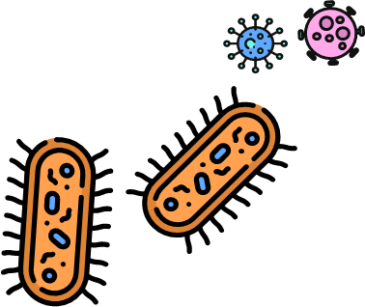
Article 1. Qu’est-ce qu’un virus ou une bactérie ?
1 minute

Slide 93
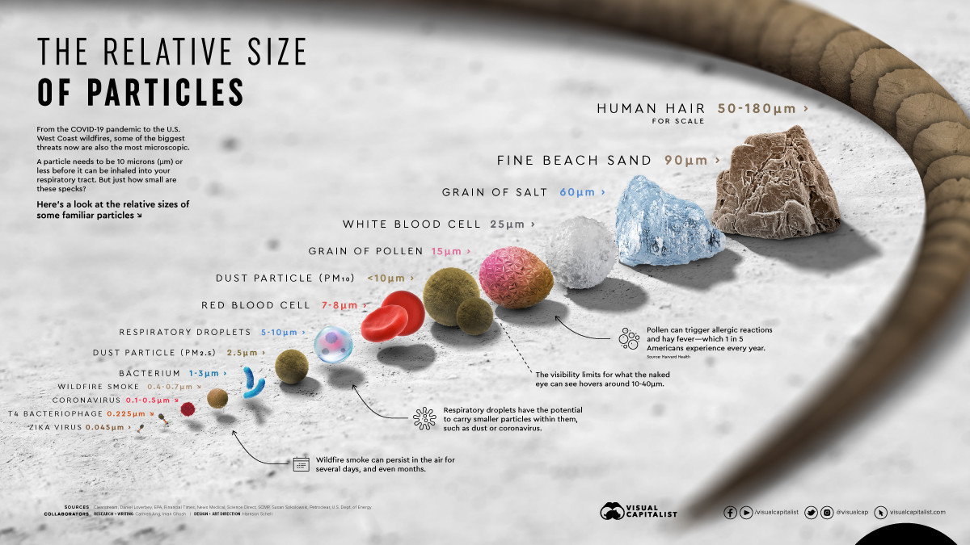
Article 1. Virus et bactéries
3 minutes
Les virus et les bactéries sont des agents infectieux très petits qui ne peuvent être vus qu'au microscope. Les virus et les bactéries sont généralement plus petits que les cellules humaines. Une échelle des dimensions allant d'un cheveu humain jusqu'à un virus est représentée ci-dessous. Les virus sont généralement plus petits que les bactéries.

Slide 94

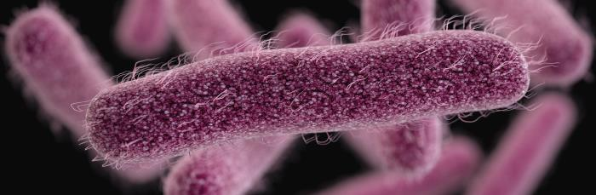
Article 1 Virus et bactéries
3 minutes
Les bactéries et les virus ne causent pas toujours des maladies. En effet, plus de 70 % des bactéries ne causent pas de maladies et peuvent nous être incroyablement utiles. Par exemple, certaines bactéries transforment le lait en yaourt. Il existe également des milliards de bactéries vivant dans notre intestin, notre peau ou notre bouche, qui nous aident à digérer les aliments et à tuer d'autres bactéries.

Slide 95

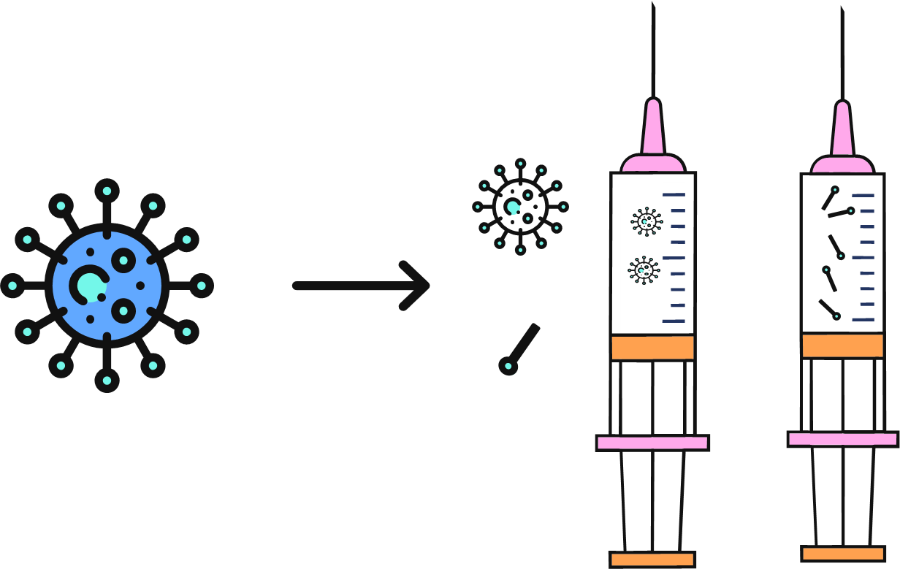
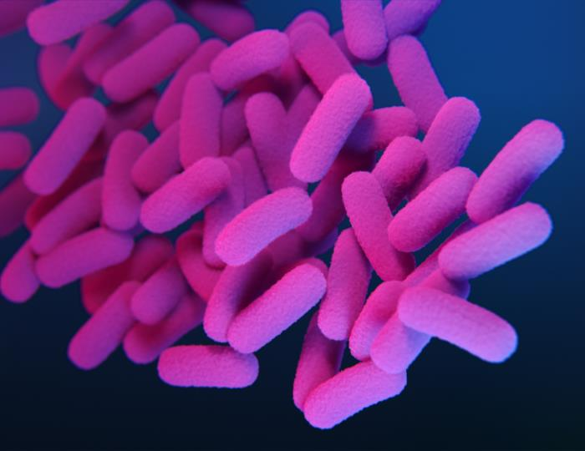
Article 1. Virus et bactéries
3 minutes
Cependant, certains types de bactéries et de virus, appelés agents pathogènes, peuvent provoquer une infection. Lors d'une infection, les agents pathogènes endommagent les cellules de notre corps, ce qui peut provoquer des symptômes comme de la fièvre ou des maux de gorge. Nous pouvons entrer en contact avec ces agents pathogènes presque n'importe où - ils peuvent être sur des surfaces que nous touchons, dans les aliments que nous mangeons, dans l'air que nous respirons, ou dans les fluides corporels d'autres personnes.
Virus
Bactérie

Slide 96
Evaluation : quiz
7 minutes
Les virus sont généralement plus petits que les bactéries. (Vrai / Faux)
2. 70% de bactéries provoquent des maladies graves. (Vrai / Faux)
3. Certaines bactéries sont bénéfiques pour les humains et nous aident. (Vrai / Faux)
4. Les agents pathogènes peuvent causer des infections et des maladies chez les humains (Vrai / Faux)

Slide 97
Evaluation : quiz (réponses)
Vrai ! Les virus sont presque toujours plus petits que les bactéries - et les virus et les bactéries sont beaucoup plus petits que les cellules humaines. Ils sont tous trop petits pour être vus à l'œil nu. Certains virus sont si petits qu'ils peuvent en fait infecter des bactéries !
2. Faux. 70% de bactéries ne causent pas de maladies - ces bactéries peuvent même nous être bénéfiques, comme celles qui vivent dans nos intestins ou qui transforment le lait en yaourt.
3. Vrai ! Nous avons des trillions de bactéries vivant dans notre intestin, notre estomac, sur notre peau... Les bactéries dans notre intestin nous aident à digérer certains aliments plus efficacement et nous aident aussi à obtenir, à partir des aliments, certains nutriments que nous n'aurions pas autrement !
4. Vrai ! Toutes les bactéries et tous les virus ne causent pas de maladies, mais ceux qui le font sont regroupés sous le terme d’ « agents pathogènes ».

Slide 98




Article 2. Le système immunitaire
3 minutes
Notre système immunitaire est composé de cellules appelées globules blancs, incluant les cellules B et les cellules T. Ces cellules circulent dans le corps, souvent dans le sang, pour détecter les intrus, par exemple les virus et les bactéries, et les tuer. Nos globules blancs nous protègent contre les maladies.
Virus
Globule blanc
Bactérie
Globule blanc

Slide 99
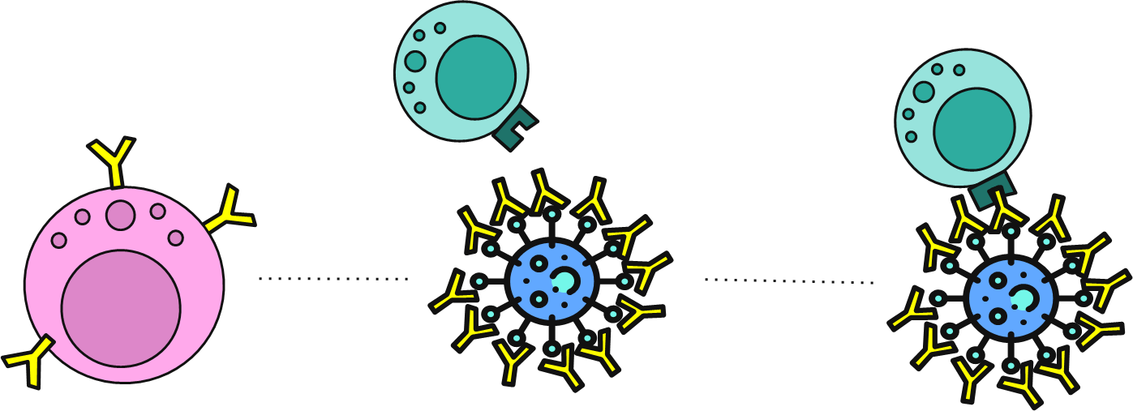
Article 2. Le système immunitaire
3 minutes
Lorsque nos globules blancs ont rencontré une fois un virus ou une bactérie spécifique, ils sont capables de s'en souvenir. Cela signifie qu'à l'avenir, lorsque ce virus ou cette bactérie recommence à infecter notre corps, nos globules blancs peuvent développer une réponse spécifique sans délai. En fait, les globules blancs « mémoires » sont rapidement déployés pour contenir l'infection. Cette réaction rapide signifie que nous pouvons être moins malades. C'est ce qu’on appelle le développement d'une immunité contre un agent pathogène.

Slide 100


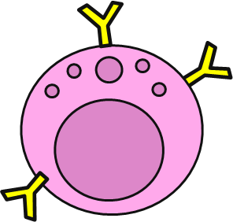

Article 2. Le système immunitaire
5 minutes
Quand nos cellules immunitaires rencontrent un agent pathogène que notre corps n'a jamais rencontré auparavant, nos globules blancs peuvent être submergés et nous pouvons devenir très malade. En revanche, lorsque notre système immunitaire a déjà rencontré cet agent pathogène et que nous avons déjà développé une immunité contre lui, nos globules blancs mémoires sont mieux préparés pour le combattre avec succès. Grâce à cette immunité, nous ne tombons pas aussi malade que lors de notre premier contact avec l'agent pathogène. Cela signifie également que nous sommes moins susceptibles de transmettre la maladie à d'autres personnes autour de nous.
Souvent, l'immunité ne dure pas toute la vie. Avec le temps, les agents pathogènes changent et si nous rencontrons un virus ou une bactérie qui a beaucoup changé depuis la dernière fois, nous pouvons être moins bons à le reconnaître et donc à le combattre. Notre système immunitaire vieillit aussi et devient moins apte à reconnaître les agents pathogènes avec l’âge.

Slide 101
Evaluation : quiz
5 minutes
1. L'immunité contre une maladie signifie que nous avons déjà été malade et que la prochaine fois que nous la rencontrons, nous ne serons pas aussi malade parce que nos globules blancs mémoires sont prêts à la combattre. (Vrai / Faux)
2. Vous risquez moins de transmettre une maladie à d'autres personnes si vous avez développé une immunité contre cette maladie. (Vrai / Faux)
3. L'immunité contre un agent pathogène dure toujours toute la vie. (Vrai / Faux)

Slide 102
Evaluation : quiz (réponses)
1. Vrai ! Les globules blancs mémoires se développent après la rencontre avec un agent pathogène. Ils se déplacent dans notre corps et sont rapidement réactivés la prochaine fois que l'agent pathogène apparaît, ce qui nous permet de ne pas être aussi malade après cette nouvelle infection par le même virus / bactérie.
2. Vrai ! L'immunité contre une maladie signifie que notre système immunitaire est capable de la contenir plus rapidement la prochaine fois qu'il rencontre l’agent pathogène causant cette maladie. Cela signifie que l'agent pathogène ne peut pas provoquer une maladie grave et que nous sommes moins susceptibles de transmettre la maladie à d'autres personnes autour de nous.
3. Faux. L'immunité peut durer toute la vie dans certains cas, mais souvent nos cellules mémoires vieillissent et deviennent moins efficaces à combattre la maladie avec le temps.

Slide 103
Article 3. Qu'est-ce qu'un vaccin et comment fonctionne-t-il ?
3 minutes
Comme nous venons de le voir, le fait d'être exposés à un virus ou à une bactérie nous permet généralement de développer une immunité sous la forme de globules blancs mémoires, qui peuvent nous protéger rapidement à l'avenir lorsque nous rencontrons le même virus ou la même bactérie sans tomber malade. Cependant, la première fois que notre système immunitaire rencontre ce virus ou cette bactérie, nous pouvons devenir très malade. Dans certains cas, ces symptômes peuvent être très graves et avoir de lourdes conséquences.

Slide 104
Article 3. Qu'est-ce qu'un vaccin et comment fonctionne-t-il ?
3 minutes
La vaccination est le moyen le plus sûr d'acquérir une immunité contre un agent pathogène que l'organisme n'a pas encore rencontré.
Les vaccins contiennent une forme inoffensive de l'agent pathogène responsable de la maladie contre laquelle vous voulez être protégés ou immunisés. Il peut s'agir d'une bactérie ou d'un virus mort ou très affaibli, ou d'une partie d'une bactérie ou d'un virus qui ne peut pas attaquer les cellules de votre corps. Lorsque les cellules de votre système immunitaire rencontrent cette forme inoffensive de l’agent pathogène, elles développent des globules blancs mémoires spécifiques contre cet agent pathogène. Comme le vaccin ne contient qu'une forme inoffensive de l'agent pathogène, celui-ci ne peut pas détruire vos cellules ou vous rendre très malade, mais vous gagnez une immunité contre cet agent pathogène, ce qui peut vous protéger contre une maladie grave lorsque vous le rencontrerez à l'avenir.

Slide 105

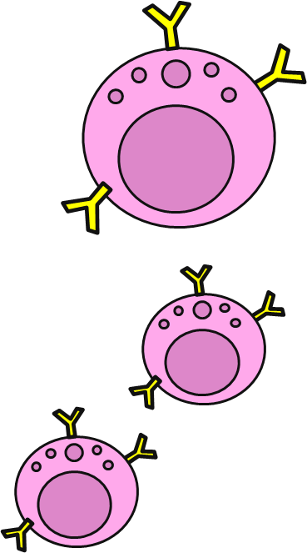

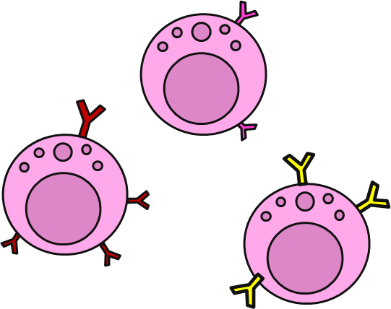
Article 3. Qu'est-ce qu'un vaccin et comment fonctionne-t-il ?
3 minutes
Les scientifiques étudient les virus et les bactéries pendant longtemps avant de sélectionner les ingrédients clés à intégrer dans le vaccin. Il s'agit parfois des protéines présentes sur la partie extérieure de l’agent pathogène. Parfois, ils tuent la bactérie ou le virus, de sorte que seule l'enveloppe extérieure du virus ou de la bactérie subsiste. Ces parties choisies du virus ou de la bactérie ne peuvent pas causer la maladie, mais elles peuvent être reconnues par notre système immunitaire pour aider à construire nos défenses spécifiques et à développer nos globules blancs mémoires.

Slide 106





Article 3. Qu'est-ce qu'un vaccin et comment fonctionne-t-il ?
5 minutes
Les vaccins contiennent plusieurs ingrédients différents pour s'assurer qu'ils sont capables de déclencher une réaction dans notre corps et qu'ils restent efficaces et stables pendant leur durée de vie. Voici les ingrédients composant un vaccin:
Eau
L'ingrédient principal.
Conservateurs et stabilisateurs
Ils maintiennent la qualité
des vaccins, les conservent en toute sécurité et préviennent les contaminations.
Ingrédient actif
Une très petite quantité d'une forme inoffensive de la bactérie ou du virus contre lequel vous voulez être immunisé
Adjuvant
Il aide le vaccin à mieux fonctionner en
créant une réponse immunitaire plus
forte au vaccin. Il est présent uniquement dans certains vaccins. Il ne présente aucun risque pour la santé dans les très faibles quantités utilisées.
Traces résiduelles
… de substances qui ont été utilisées lors de la fabrication des vaccins, mesurées en parties par million ou par milliard dans les vaccins finaux.

Slide 107
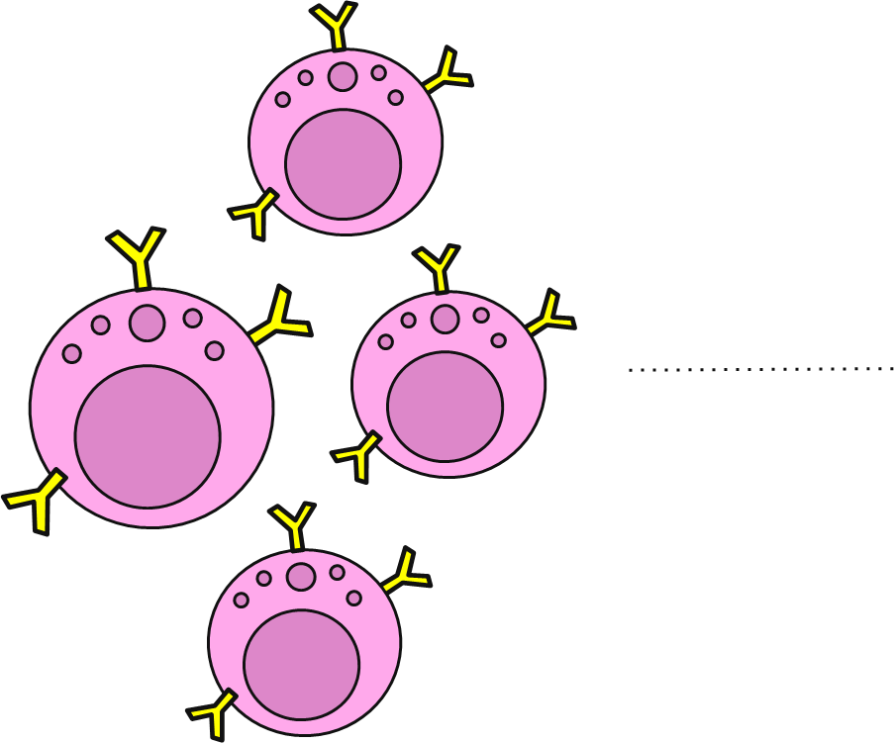

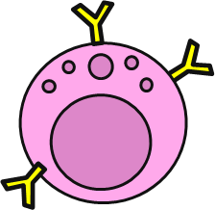


Article 3. Qu'est-ce qu'un vaccin et comment fonctionne-t-il ?
3 minutes
Cela signifie que la prochaine fois que vos cellules immunitaires rencontreront ce virus ou cette bactérie, par exemple si une personne malade tousse ou éternue près de vous, vos globules blancs mémoires pourront immédiatement produire des anticorps pour contrôler ce virus ou cette bactérie, prévenir une infection grave, et vous empêcher de tomber malade. En plus de ne pas tomber malade, vous serez moins susceptible de transmettre la maladie à d'autres personnes autour de vous.

Slide 108
Article 3. Qu'est-ce qu'un vaccin et comment fonctionne-t-il ?
3 minutes
Comme l'immunité ne dure pas toujours toute la vie, en fonction de l'agent pathogène que nous essayons de combattre, nous pouvons avoir besoin de plusieurs doses de vaccin au cours de notre vie. Ces doses de rappel d’un vaccin stimulent nos globules blancs mémoires spécifiques et assurent qu'ils sont toujours actifs dans notre système immunitaire.
La section suivante explique le calendrier de vaccination établi dans chaque pays pour nous protéger contre les principales maladies évitables par la vaccination.

Slide 109
Evaluation : quiz
7 minutes
Les vaccins stimulent le système immunitaire pour qu'il produise des globules blancs mémoires. (Vrai / Faux)
2. Les vaccins contiennent l'agent pathogène entier afin de stimuler le système immunitaire. (Vrai / Faux)
3. Les principaux ingrédients des vaccins sont des conservateurs et des stabilisateurs. (Vrai / Faux)
4. Les doses de rappel d’un vaccin sont réservées aux personnes dont le système immunitaire est affaibli. (Vrai / Faux)
5. Vous risquez moins de transmettre une maladie à d'autres personnes si vous avez développé une immunité contre cette maladie. (Vrai / Faux)

Slide 110
Evaluation : quiz (réponses)
Vrai ! Les vaccins stimulent les globules blancs en les exposant à un agent pathogène spécifique, ce qui génère des globules blancs mémoires spécifiques pour cet agent pathogène.
2. Faux. Les vaccins ne contiennent jamais l'agent pathogène entier. Soit l'agent pathogène a été tué au préalable, soit seul un petit fragment de l'agent pathogène est inclus dans le vaccin.
3. Faux. L'eau est le principal ingrédient des vaccins. Des conservateurs et des stabilisateurs sont ajoutés à certains vaccins si nécessaire, mais ils ne représentent qu'une très petite quantité du vaccin total.
4. Faux. Pour de nombreuses maladies, tout le monde a besoin de doses de rappel pour s'assurer qu'ils peuvent maintenir les globules blancs mémoires et rester immunisés contre la maladie. Nous en apprendrons plus à ce sujet dans la prochaine section de la formation.
5. Vrai ! Comme vous ne développez pas une maladie grave lorsque vous êtes vacciné, vous avez beaucoup moins de chances de pouvoir transmettre la maladie à d'autres personnes si vous avez été infecté ou vous avez été en contact avec l'agent pathogène.

Slide 111
Article 4. Comment la sécurité et l'efficacité des vaccins sont-elles évaluées et contrôlées ?
2 minutes
Un vaccin expérimental (appelé « vaccin candidat ») doit passer par de nombreuses étapes avant d'être approuvé et utilisé chez l'homme. Chaque vaccin subit ces tests, également appelés essais, avant d'être autorisé. Les résultats de ces essais sont publiés à l'intention de tous et sont toujours évalués par des scientifiques et aussi par des experts indépendants, afin de garantir l'absence de parti pris dans le processus de prise de décision. Une fois qu'un vaccin a été autorisé, il fait l'objet d'une surveillance continue afin de s'assurer qu'il est toujours sûr et efficace pour prévenir les maladies.

Slide 112




Article 4. Comment la sécurité et l'efficacité des vaccins sont-elles évaluées et contrôlées ?
5 minutes
Etape 1: Études à petite échelle
Etape 2: Essais non cliniques in vitro
Etape 3: Essais non cliniques in vivo
Ces études se déroulent en laboratoire où les chercheurs tentent de trouver de nouveaux vaccins candidats prometteurs. Ces études n’utilisent pas de cellules, d'animaux ou d'êtres humains.
Si le vaccin candidat passe les premières essais, il est testé sur des cellules cultivées en laboratoire.
S'il est sûr et efficace dans ces cellules, le vaccin candidat est testé sur des animaux de laboratoire, par exemple des souris ou des lapins.
Qu'est-ce qu’on évalue ?
Activité prometteuse : Le vaccin candidat a-t-il le potentiel de protéger contre la maladie ?
Potentiel de scalabilité : Le vaccin candidat peut-il être produit en grande quantité et à un rythme soutenu ?
Sécurité : Le mécanisme d'action est-il sûr ?
Stockage : Quelles sont les conditions de stockage du vaccin ?
Activité prometteuse : Le vaccin candidat déclenche-t-il la réponse immunitaire souhaitée ?
Sécurité : Le vaccin candidat est-il sûr pour les cellules humaines ?
Activité prometteuse : Le vaccin candidat déclenche-t-il la réponse immunitaire souhaitée ? Le vaccin protège-t-il contre la maladie chez les animaux ?
Sécurité : Le vaccin candidat est-il sûr ? Entraîne-t-il des effets secondaires ? Quelle est leur gravité ?
Détermination de la dose : Quel est la dose de l'ingrédient actif la plus appropriée pour développer l'immunité tout en restant sûre ?

Slide 113


Article 4. Comment la sécurité et l'efficacité des vaccins sont-elles évaluées et contrôlées ?
5 minutes
Etape 4: Essais cliniques de phase I
Etape 5: Essais cliniques de phase II
Etape 6: Essais cliniques de phase III
Ces études, qui portent généralement sur moins d'une centaine de personnes volontaires, permettent d'évaluer une gamme de doses sûres et d'identifier les effets secondaires possibles.
Ces études impliquent des centaines de volontaires et évaluent des vaccins qui se sont avérés sûrs pendant la phase I.
Ces études impliquent des milliers de volontaires et évaluent les vaccins qui se sont avérés sûrs lors de la phase II.
Qu'est-ce qu’on évalue ?
Sécurité : Le vaccin candidat est-il sûr ? Entraîne-t-il des effets secondaires ? Quelle est la gravité de ces effets ?
Calendrier : Combien de doses de vaccin doivent être administrées et à quel âge ?
Détermination de la dose : Quel est la dose de l'ingrédient actif la plus appropriée pour développer l'immunité tout en restant sûre ?
Sécurité : Le vaccin candidat est-il sûr ? Entraîne-t-il des effets secondaires ? Quelle est la gravité de ces effets ?
Calendrier : Combien de doses de vaccin doivent être administrées et à quel âge ?
Détermination de la dose : Quel est la dose de l'ingrédient actif la plus appropriée pour développer l'immunité tout en restant sûre ?
Sécurité : Le vaccin candidat est-il sûr ? Entraîne-t-il des effets secondaires ? Quelle est la gravité de ces effets ?
Efficacité : Dans quelle mesure le vaccin candidat protège-t-il contre la maladie ?
Homogénéité des lots : Chaque vaccin est-il produit de la même manière ?

Slide 114





Article 4. Comment la sécurité et l'efficacité des vaccins sont-elles évaluées et contrôlées ?
5 minutes
Etape 7 : Evaluation et decision
Etape 8 : Fabrication à l’échelle industrielle
Etape 9 : Surveillance continue
Des organismes de réglementation indépendants évaluent la sécurité et l'efficacité du vaccin en s’appuyant sur les résultats des essais et décident s'il doit être autorisé.
La production est augmentée pour produire des doses de vaccin à un niveau industriel.
Pendant toute leur durée de vie, les vaccins font l'objet d'un suivi régulier et d'essais pour s'assurer que leur profil de sécurité reste acceptable.
Qu'est-ce qu’on évalue ?
Sécurité : Le vaccin candidat est-il sûr ? Entraîne-t-il des effets secondaires ? Quelle est la gravité de ces effets ?
Efficacité : Dans quelle mesure le vaccin candidat protège-t-il contre la maladie ?
Homogénéité des lots : Tous les vaccins que nous produisons sont-ils identiques ?
Sécurité : Le vaccin candidat est-il sûr ? Entraîne-t-il des effets secondaires ? Quelle est la gravité de ces effets ?
Homogénéité des lots : Tous les vaccins que nous produisons sont-ils identiques ?
Sécurité : Le vaccin est-il sûr ? Entraîne-t-il des effets secondaires ? Quelle est la gravité de ces effets ?
Homogénéité des lots : Tous les vaccins que nous produisons sont-ils identiques ?
Efficacité : Dans quelle mesure le vaccin protège-t-il contre la maladie et sa propagation ?

Slide 115
Evaluation : quiz
5 minutes
La sécurité est évaluée à chaque étape du développement d'un vaccin. (Vrai / Faux)
2. La première étape du développement d'un vaccin consiste à tester le vaccin candidat sur des animaux. (Vrai / Faux)
3. Combien de volontaires sont généralement impliqués dans les essais cliniques de phase II ?
  Une centaine
  Moins d’une centaine
  Mille
4. L'innocuité et l'efficacité d’un vaccin sont contrôlées pendant toute sa durée de conservation après que son utilisation a été autorisée. (Vrai / Faux)

Slide 116
Evaluation : quiz (réponses)
Vrai ! La sécurité est un aspect extrêmement important dans le développement d’un vaccin. La sécurité d’un vaccin est évaluée dès le début du processus de recherche. La surveillance de la sécurité se poursuit à chaque étape du développement et après l’autorisation et l'utilisation du vaccin dans la population.
2. Faux. Les vaccins candidats font d'abord l'objet de recherches à petite échelle, puis dans des cellules cultivées en laboratoire. Une fois que leur sécurité a été démontrée dans ces deux conditions, ils sont testés sur des animaux afin d'évaluer plus précisément leurs sécurité et efficacité.
3. Une centaine. Les essais cliniques de phase I impliquent généralement moins d'une centaine de volontaires. Les essais cliniques de phase II impliquent des centaines de personnes, et les essais de phase III des milliers de personnes.
4. Vrai ! Tout vaccin continuera à faire l'objet d'une surveillance et d'une collecte de données sur son profil de sécurité et son efficacité à prévenir des maladies. Ces données sont examinées par des scientifiques et des experts indépendants qui peuvent ensuite publier les résultats ou informer les gouvernements si nécessaire.

Slide 117
D’AUTRES MALADIES

Slide 118
Article 5. ROR
3 minutes
Le vaccin ROR protège contre trois maladies : la rougeole, les oreillons et la rubéole. Ces maladies concernent généralement les enfants, mais peuvent également toucher les adultes. Ces trois maladies sont très infectieuses et auparavant provoquaient des complications graves et des décès, souvent chez les enfants, avant l'introduction de la vaccination.
La vaccination a permis de réduire considérablement le nombre de cas de rougeole, d'oreillons et de rubéole. Toutefois, les taux de vaccination ont fluctué au fil des ans et nous avons constaté une augmentation significative des cas de rougeole ces dernières années en raison d'une période prolongée de baisse des taux de vaccination.
Il est donc très important de veiller à ce que la protection contre la rougeole, les oreillons et la rubéole soit maintenue par la vaccination. La rougeole étant très contagieuse, elle peut se propager rapidement et facilement dans les prisons ; la vaccination est donc très importante pour prévenir les épidémies.

Slide 119
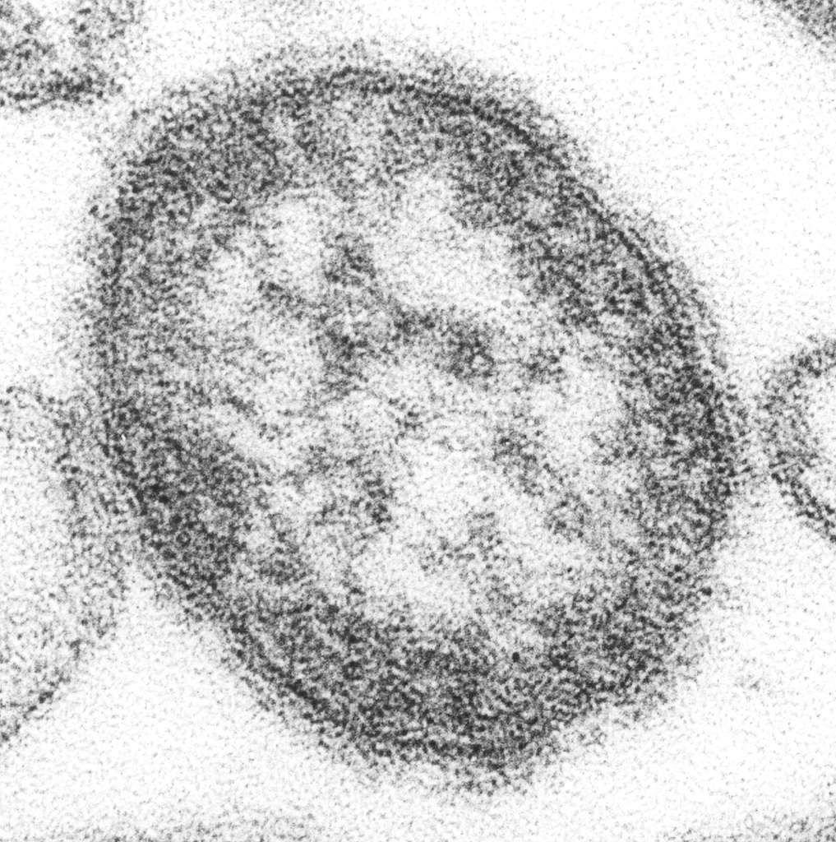
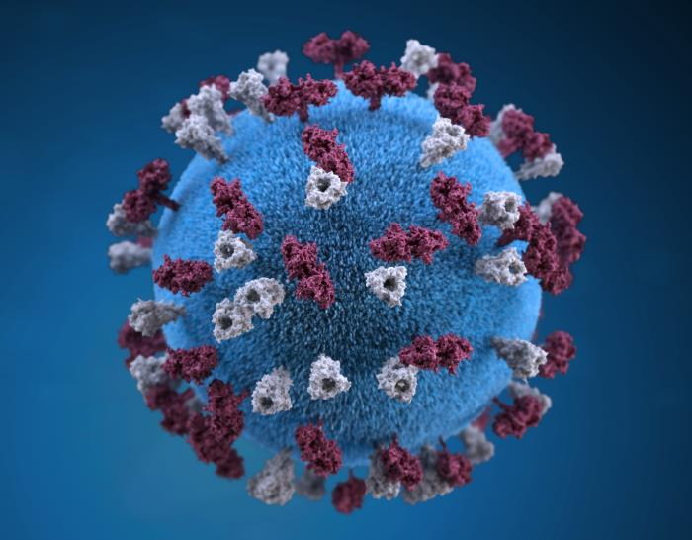
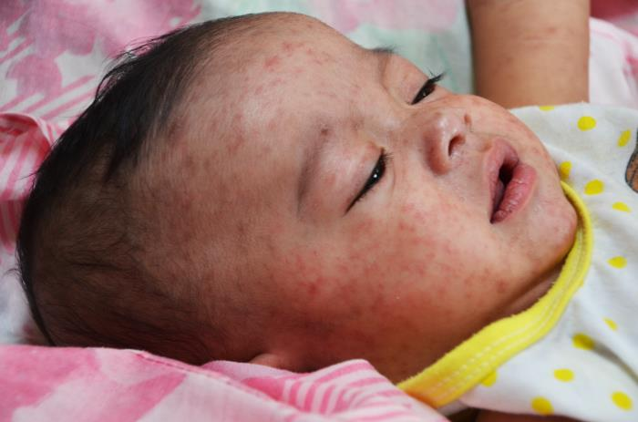
Article 5. ROR
Rougeole
3 minutes
La maladie : Rougeole
Quelle en est la cause ? Un virus appelé virus de la rougeole.
Quels sont les symptômes ? Les personnes atteintes de la rougeole peuvent avoir une température élevée, le nez bouché ou qui coule, éternuer, tousser, avoir les yeux rouges, douloureux et larmoyants, des taches blanches à l'intérieur de la bouche et une éruption cutanée s'étendant du visage et derrière les oreilles au reste du corps.
À quoi ressemble la maladie grave ? Les personnes très malades peuvent développer des infections pulmonaires (pneumonie), des infections du cerveau ou du système nerveux (méningite), devenir aveugles, ou avoir des crises d'épilepsie. Dans ces cas, la rougeole peut entraîner la mort. Environ 1 personne infectée par la rougeole sur 5 000 meurt.
Comment se transmette-t-elle ? La rougeole est très contagieuse, ce qui signifie qu'elle peut se propager très rapidement et facilement par contact (toux ou éternuements) avec une personne infectée, ou en restant longtemps dans un espace confiné avec une personne infectée.

Slide 120
Article 5. ROR
Rougeole
3 minutes
Qui risque de l'attraper ? Les enfants et les adultes non vaccinés, ou les personnes souffrant de graves problèmes de santé de longue durée.
Pourquoi elle pourrait être un problème dans les prisons ? En raison de la promiscuité et de la mauvaise ventilation des cellules , les infections se propageant par voie aérienne, comme la rougeole, peuvent se répandre très rapidement dans les prisons.
Quels sont les vaccins contre la rougeole ? Le vaccin contre la rougeole est généralement associée aux vaccins contre les oreillons et la rubéole dans un vaccin combiné connu sous le nom de ROR.
Quelle est l'efficacité du vaccin ? L'efficacité de la vaccination contre la rougeole est d'environ 96 %. Le schéma vaccinal ROR prévoit généralement deux doses.
Le vaccin est-il sûr ? Le vaccin ROR est très sûr. Les effets secondaires les plus courants sont une rougeur, une dureté ou un gonflement au niveau du point d’injection et, parfois, une fièvre ou une éruption cutanée. Aucun effet secondaire grave n'a été signalé pour le vaccin ROR, à l'exception du risque de réaction allergique grave (anaphylaxie) qui est extrêmement rare (estimé à environ un sur un million).
Le saviez-vous ?
La rougeole est l'une des maladies les plus contagieuses que nous connaissons. En moyenne, une personne infectée transmet la maladie à 9 personnes sur 10 dans son entourage.

Slide 121
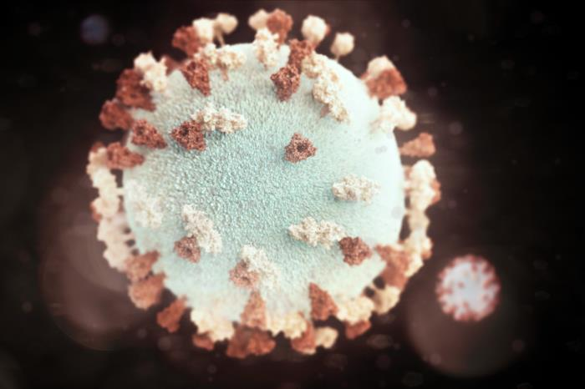
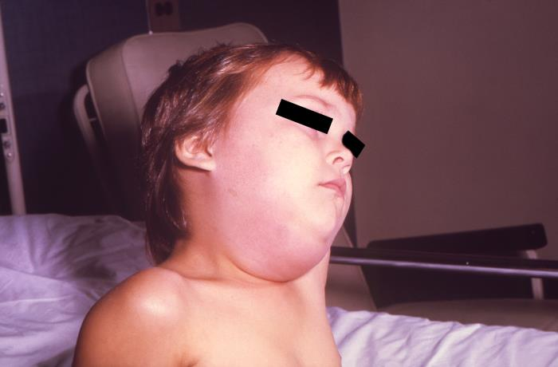
Article 5. ROR
Oreillons
3 minutes
La maladie : Oreillons
Quelle en est la cause ? Un virus appelé virus des oreillons.
Quels sont les symptômes ? Les personnes avec la maladie des oreillons peuvent avoir une température élevée, des maux de tête, des douleurs articulaires ou un gonflement douloureux sur le côté du visage, à l’avant des oreilles. Certaines personnes infectées ne présentent aucun symptôme.
À quoi ressemble la maladie grave ? Les personnes très malades peuvent développer une méningite, une infection du pancréas, un gonflement des testicules et une diminution du nombre de spermatozoïdes chez les hommes, ainsi qu'une surdité. Dans quelques cas, les oreillons peuvent entraîner la mort.
Comment se propage-t-elle ? Les oreillons se transmettent par contact (toux ou éternuements) avec des personnes infectées, ou en restant longtemps dans un espace confiné avec une personne infectée.

Slide 122
Article 5. ROR
Oreillons
3 minutes
Qui risque d'attraper cette maladie ? Les enfants et les adultes non vaccinés contre les oreillons.
Pourquoi cette maladie pourrait être un problème dans les prisons? En raison de la promiscuité et de la mauvaise ventilation des cellules , les infections se propageant par voie aérienne, comme les oreillons, peuvent se répandre très rapidement dans les prisons.
Quels sont les vaccins contre les oreillons ? Le vaccin contre les oreillons est généralement associée aux vaccins contre la rougeole et la rubéole dans un vaccin combiné connu sous le nom de ROR.
Quelle est l'efficacité du vaccin ? L'efficacité de la vaccination contre les oreillons est d'environ 86 %. Le schéma vaccinal ROR prévoit généralement deux doses.
Le vaccin est-il sûr ? Le vaccin ROR est très sûr. Les effets secondaires les plus courants sont une rougeur, une dureté ou un gonflement au niveau du point d’injection et très rarement un gonflement temporaire derrière les oreilles (1 % des cas). Aucun effet secondaire grave n'a été signalé pour le vaccin ROR, à l'exception du risque d’une réaction allergique grave (anaphylaxie) qui est extrêmement rare (estimé à environ un sur un million).
Le saviez-vous ?
Chez les hommes, la maladie des oreillons affecte souvent les testicules, provoquant généralement un gonflement anormal d'un testicule, mais il arrive que les deux testicules soient touchés.

Slide 123
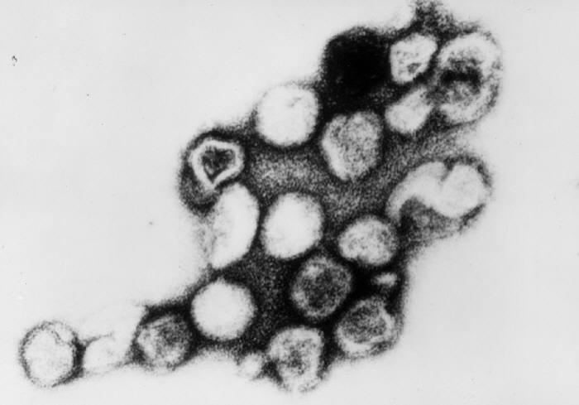
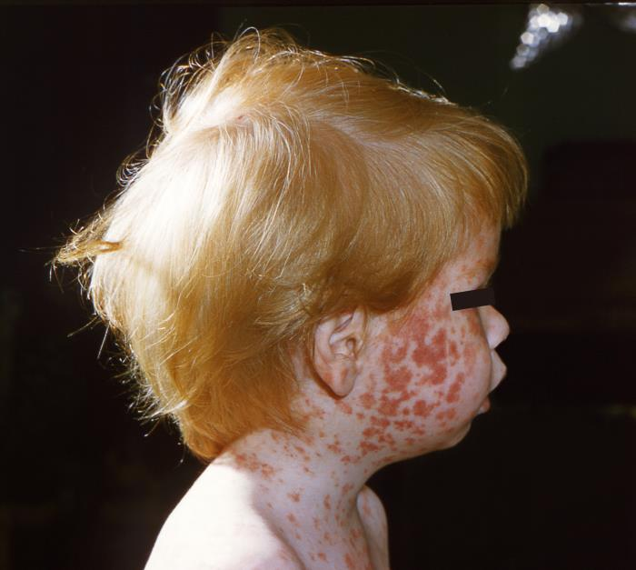
Article 5. ROR
Rubéole
3 minutes
La maladie : Rubéole.
Quelle en est la cause ? Un virus appelé Rubivirus rubellae.
Quels sont les symptômes ? Les personnes atteintes de la rubéole présentent généralement une éruption cutanée qui s'étend du visage et l'arrière des oreilles au cou et au corps. Elles peuvent également avoir des douleurs articulaires, une température élevée, de la toux, des éternuements, des maux de tête et des maux de gorge.
À quoi ressemble la maladie grave? Les personnes qui tombent gravement malades peuvent souffrir d'une inflammation du cerveau (méningite) et une baisse du taux des plaquettes sanguines. Si les femmes enceintes sont infectées par la rubéole en début de grossesse, le virus peut contaminer le fœtus avec des conséquences graves.
Comment se propage-t-elle? La rubéole peut se transmettre par contact (toux ou éternuements) avec des personnes infectées, ou en restant longtemps dans un espace confiné avec une personne infectée.

Slide 124
Article 5. ROR
Rubéole
3 minutes
Qui risque de l'attraper ? Les enfants et les adultes non vaccinés. Chez les femmes enceintes non vaccinées, il y un risque élevé de lésions du fœtus si elles sont infectées par la rubéole.
Pourquoi elle pourrait être un problème dans les prisons? En raison de la promiscuité et de la mauvaise ventilation des cellules , les infections se propageant par voie aérienne, comme la rubéole, peuvent se répandre très rapidement dans les prisons.
Quels sont les vaccins contre la rubéole ? Le vaccin contre la rubéole est généralement administré en même temps que le vaccins contre la rougeole et les oreillons (vaccin ROR).
Quelle est l'efficacité du vaccin ? L'efficacité de la vaccination contre la rubéole est d'environ 89 %. Le schéma vaccinal ROR prévoit généralement deux doses.
Le vaccin est-il sûr ? Le vaccin ROR est un vaccin très sûr. Les effets secondaires courants sont une rougeur, une dureté ou un gonflement au point d’injection et, très rarement, une douleur et un gonflement temporaires des articulations (1 % des cas). Aucun effet secondaire grave n'a été signalé pour le vaccin ROR, à l'exception du risque de réaction allergique grave (anaphylaxie), qui est extrêmement rare (environ un cas sur un million).
Le saviez-vous ?
La rubéole est également connue sous le nom de "rougeole allemande" dans certains contextes - non pas en raison d'une quelconque association avec l'Allemagne, mais parce que le mot "allemand" vient de "germanus", qui signifie similaire. L'éruption cutanée due à la rubéole est similaire à celle de la rougeole, mais il s'agit de deux maladies différentes.

Slide 125
Article 6. Diphtérie, coqueluche et tétanos
3 minutes
La vaccination contre la diphtérie, la coqueluche et le tétanos est souvent administrée sous la forme d'un vaccin combiné. Au cours de l'enfance, des vaccins contre l'Haemophilus influenzae (Hib), l'hépatite B et la poliomyélite peuvent également être ajoutés au vaccin combiné.
La diphtérie et la coqueluche peuvent se propager facilement en milieu carcéral en raison de la mauvaise ventilation et de la promiscuité qui règnent dans les prisons. Le tétanos peut facilement être contracté à partir d'aiguilles sales ou de plaies ouvertes, ce qui peut facilement se produire dans les prisons.
Nous en apprendrons plus sur ces maladies ci-dessous.

Slide 126
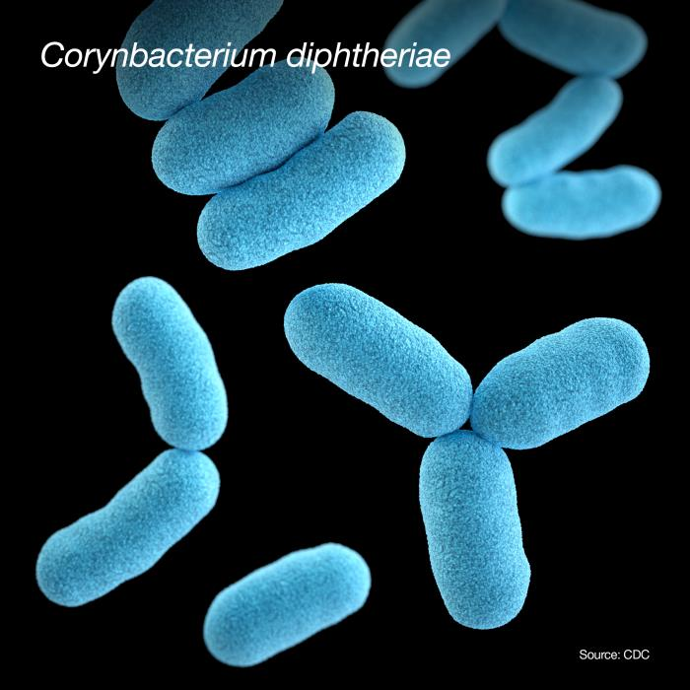
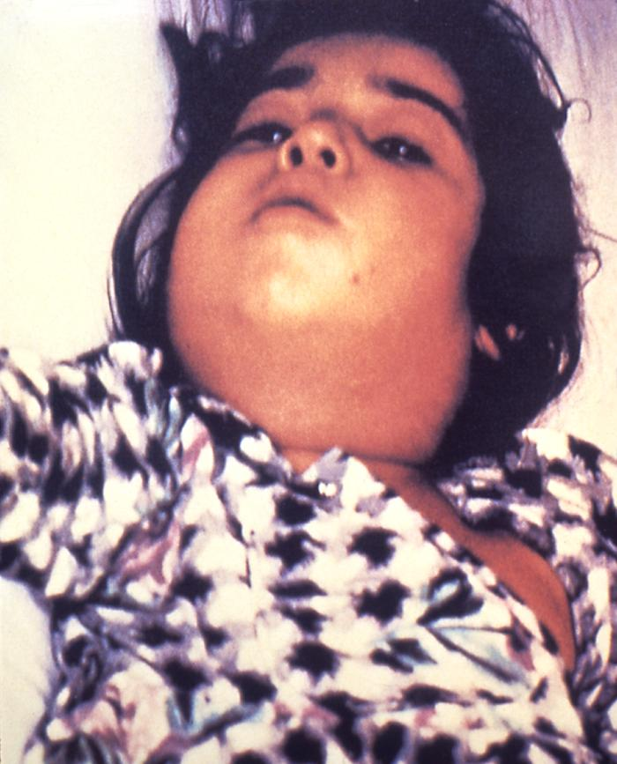
Article 6. Diphtérie, coqueluche et tétanos
3 minutes
Diphtérie
La maladie : Diphtérie.
Quelle en est la cause ? Une bactérie appelée Corynebacterium diphtheriae.
Quels sont les symptômes ? Les personnes atteintes de diphtérie peuvent avoir une température élevée, des maux de gorge, un gonflement des glandes du cou, des difficultés à respirer et à avaler, ainsi qu'une épaisse couche gris-blanc sur la gorge, le nez et la langue. La diphtérie peut également provoquer des cloques remplies de pus et des ulcère.
À quoi ressemble la maladie grave? Les personnes très malades peuvent devenir paralysées, ce qui entraîne des difficultés à respirer et à avaler. Dans ce cas, la diphtérie peut causer la mort.
Comment se propage-t-elle ? La diphtérie se transmet par la toux et les éternuements, ainsi que par le partage de tasses, d'assiettes, de couverts, de vêtements ou de literie avec une personne infectée.

Slide 127
Article 6. Diphtérie, coqueluche et tétanos
3 minutes
Diphtérie
Qui risque de l'attraper ? Les personnes vivant dans des conditions d'hygiène précaires et les personnes non vaccinées sont les plus exposées au risque de diphtérie.
Pourquoi elle pourrait être un problème dans les prisons? En raison de la promiscuité et de la mauvaise ventilation des cellules, les infections se propageant par voie aérienne, comme la diphtérie, peuvent se répandre très rapidement dans les prisons.
Quels sont les vaccins contre la diphtérie ? Le vaccin contre la diphtérie est presque toujours administré en association avec le vaccin contre le tétanos. Il peut également être administré en même temps que le vaccin contre la polio, la coqueluche, l’Haemophilus influenzae et l'hépatite B.
Quelle est l'efficacité du vaccin ? La vaccination est efficace à près de 97 % pour prévenir la diphtérie. La vaccination contre la diphtérie nécessite des doses de rappel pour maintenir la protection.
Le vaccin est-il sûr ? Le vaccin contre la diphtérie est très sûr. Les effets secondaires courants sont une douleur au site d’injection, ou l'apparition d'une petite bosse indolore qui finit par disparaître. Les effets secondaires graves, qui peuvent survenir en réaction à tout vaccin, comprennent des réactions allergiques sévères, par exemple des difficultés respiratoires. Ces effets sont extrêmement rares (1 sur 1 000 000).
Le saviez-vous ?
Dans certains pays, la diphtérie est désormais rare grâce à des taux de vaccination élevés ; cependant, des épidémies se produisent encore régulièrement, en particulier dans des environnements fermés, par exemple les centres de détention.

Slide 128
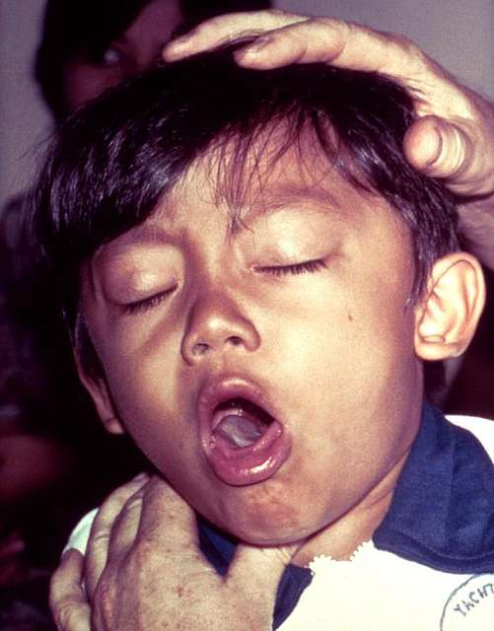
Article 6. Diphtérie, coqueluche et tétanos
3 minutes
Coqueluche
La maladie : La coqueluche.
Quelle en est la cause ? Une bactérie appelée Bordetella pertussis.
Quels sont les symptômes ? Les personnes atteintes de coqueluche éternuent, toussent et ont le nez qui coule. La coqueluche évolue généralement en quintes de toux sévères, au cours desquelles les personnes peuvent avoir des nausées ou vomir après avoir toussé.
A quoi ressemble la maladie grave ? Les personnes très malades peuvent avoir des problèmes respiratoires, développer une pneumonie et des lésions cérébrales. Dans ces cas, la coqueluche peut entraîner la mort.
Comment se propage-t-elle ? La coqueluche se transmet par contact (toux et éternuements) avec une personne infectée.

Slide 129
Article 6. Diphtérie, coqueluche et tétanos
3 minutes
Coqueluche
Qui risque de l'attraper ? Les fumeurs, les enfants, les personnes âgées et les personnes non vaccinées. Les bébés qui sont trop jeunes pour être vaccinés sont les plus à risque.
Pourquoi elle pourrait être un problème dans les prisons? En raison de la promiscuité et de la mauvaise ventilation des cellules, les infections se propageant par voie aérienne, comme la coqueluche, peuvent se répandre très rapidement dans les prisons.
Quels sont les vaccins contre la coqueluche ? Il existe deux types de vaccins contre la coqueluche : acellulaire et à cellules entières de la bactérie. Le vaccin contre la coqueluche est généralement administré en même temps que le vaccins contre la diphtérie et le tétanos. Il peut également être administré avec le vaccin contre la polio, l’Haemophilus influenzae et l'hépatite B.
Quelle est l'efficacité du vaccin ? Les deux vaccins sont très efficaces pour prévenir la maladie. L'efficacité du vaccin à cellules entières s'est avérée être de 94 % contre la coqueluche, et l’efficacité du vaccin acellulaire devrait être similaire. Elle est encore plus élevée contre le décès dû à la coqueluche. La vaccination contre la coqueluche nécessite des doses de rappel pour maintenir la protection.
Le vaccin est-il sûr ? Le vaccin contre la coqueluche est très sûr. Les effets secondaires courants sont une douleur au point d’injection, ou l'apparition d'une petite bosse indolore qui finit par disparaître. Les effets secondaires graves, qui peuvent inclure des réactions allergiques sévères (par exemple, difficultés respiratoires) sont extrêmement rares. En outre, chez un peu plus de 1 % des enfants, un gonflement important de la partie supérieure d'un membre peut survenir après la quatrième dose du vaccin acellulaire. Cela ne devrait durer que quelques jours.
Le saviez-vous ?
La coqueluche doit son nom au bruit caractéristique que font les personnes atteintes de la maladie lorsqu'elles inspirent.

Slide 130
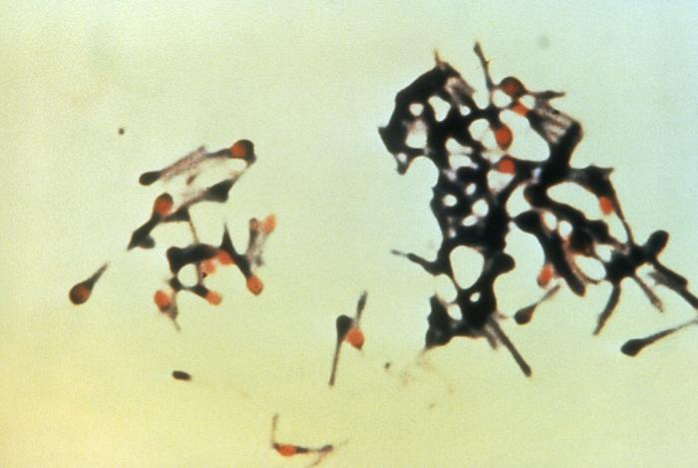
Article 6. Diphtérie, coqueluche et tétanos
3 minutes
Tétanos
La maladie : Tétanos
Quelle en est la cause ? Une bactérie appelée Clostridium tetani.
Quels sont les symptômes ? Les personnes infectées par le tétanos présentent des crampes au niveau des mâchoires, des spasmes musculaires douloureux, une température élevée, des sueurs et un rythme cardiaque rapide.
À quoi ressemble la maladie grave ? Les personnes gravement malades peuvent avoir des difficultés à respirer et à avaler en raison des spasmes musculaires. Dans ces cas, les personnes peuvent mourir du tétanos.
Comment se propage-t-il ? Le tétanos ne peut pas se transmettre d'une personne à l'autre. Il peut pénétrer dans l'organisme par des coupures et des écorchures, des brûlures, des morsures d'animaux, des piercings, des tatouages et des injections, des lésions oculaires et l'injection des drogues contaminées.

Slide 131
Article 6. Diphtérie, coqueluche et tétanos
3 minutes
Tétanos
Qui risque de l'attraper ? Les personnes qui utilisent fréquemment des aiguilles et celles qui sont en contact fréquent avec la terre. Les personnes présentant des plaies ou des brûlures étendues et les personnes non vaccinées sont exposées au risque d'infection par le tétanos.
Pourquoi il pourrait être un problème dans les prisons ? Le tétanos peut survenir lors de l'utilisation partagée de seringues, ce qui est souvent le cas dans les prisons, ou lors de l'infection d'une plaie ouverte. L'injection de drogues mélangées à de la terre pour les faire durer plus longtemps est également une source d'infection par le tétanos dans les prisons.
Quels sont les vaccins contre le tétanos ? Le vaccin contre le tétanos est presque toujours administré en association au vaccin contre la diphtérie. En effet, les deux vaccins sont plus efficaces pour prévenir la maladie ciblée lorsqu'ils sont administrés ensemble. Le vaccin contre le tétanos peut également être administré en même temps que les vaccins contre la polio, la coqueluche, l’Haemophilus influenzae et l'hépatite B.
Quelle est l'efficacité du vaccin ? La vaccination est efficace à près de 100 % pour prévenir le tétanos. Des injections de rappel sont nécessaires pour maintenir la protection contre le tétanos. Il est important de noter que si le vaccin contre le tétanos est administré très rapidement après le contact avec la bactérie, il peut prévenir une maladie grave.
Le vaccin est-il sûr ? Le vaccin contre le tétanos est un vaccin très sûr. Les effets secondaires courants sont une douleur au point d’injection, ou l'apparition d'une petite bosse indolore qui finit par disparaître. Les effets secondaires graves peuvent inclure des réactions allergiques sévères telles que des difficultés respiratoires, mais ils sont extrêmement rares (environ 1 sur 1 000 000).
Le saviez-vous ?
Le tétanos ne se transmet pas d'une personne à l'autre et peut survivre en dehors du corps. Cela signifie que si vous voulez être protégé contre la maladie, vous devez vous faire vacciner.

Slide 132
Article 7. Poliomyélite
3 minutes
La poliomyélite (ou polio) est connue depuis des milliers d'années, mais les cas de polio ont commencé à augmenter vers la fin du 19ème siècle. Dans les années 1950, des pays comme le Royaume-Uni avaient signalé des milliers de cas d'enfants paralysés à cause de la polio et des centaines de décès dus à la maladie. L'effet était dévastateur ; comme nous allons le voir maintenant, la polio est une maladie qui affecte principalement les enfants et peut leurs laisser des complications à vie.
La vaccination contre la polio s'est avérée très efficace et a permis de réduire considérablement l'incidence de la maladie. Cependant, dans des nombreux pays, la polio est toujours présente dans l'environnement (par exemple, les sources d'eau) et il est donc essentiel de continuer à se protéger par la vaccination pour empêcher une nouvelle propagation de cette maladie.

Slide 133
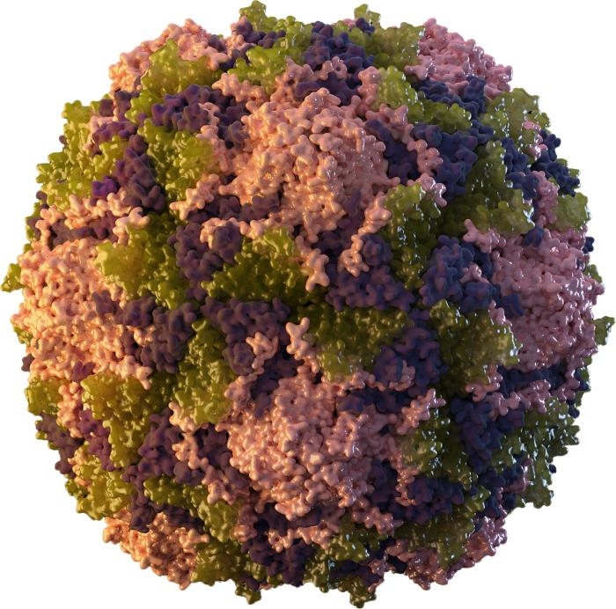
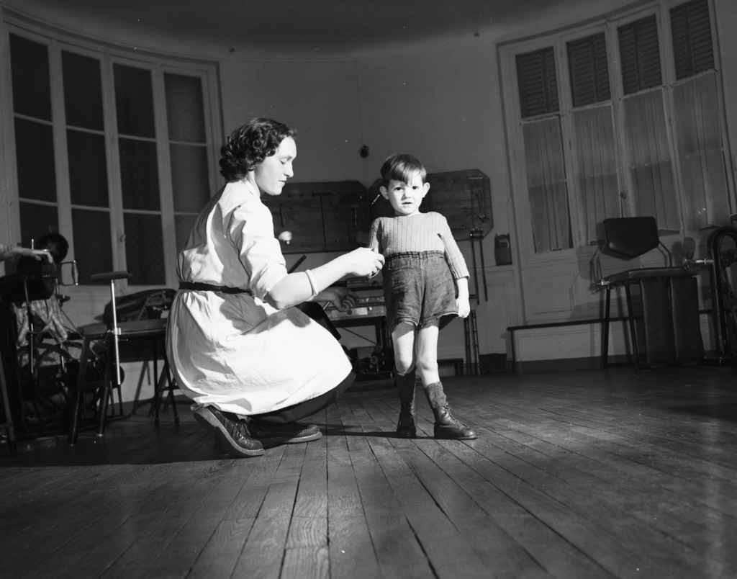

Article 7. Polio
3 minutes
La maladie : Polio
Quelle en est la cause ? Un virus appelé Poliovirus.
Quels sont les symptômes ? Environ 70 % des personnes infectées ne présentent aucun symptôme. Pour les 30 % qui en ont, les premiers symptômes sont une température élevée, une fatigue extrême, des maux de tête, des vomissements, une raideur de la nuque et des douleurs musculaires.
À quoi ressemble la maladie grave? Un malade sur 200 est irréversiblement paralysé (généralement au niveau des jambes). Parmi les personnes paralysées, 5 à 10 % meurent quand leurs muscles respiratoires sont paralysés.
Comment se propage-t-elle ? La polio se transmet généralement par contact avec les excrément (caca) d'une personne infectée. Elle peut également se transmettre par les gouttelettes émises par une personne infectée qui éternue ou tousse, bien que cela soit moins fréquent. Les personnes infectées peuvent transmettre la maladie pendant six semaines, même si elles ne semblent pas malades ou ne présentent aucun symptôme.

Slide 134
3 minutes
Article 7. Polio
Qui risque de l'attraper ? La polio touche principalement les enfants de moins de 5 ans. Cependant, toute personne non vaccinée, quel que soit son âge, peut contracter la maladie..
Pourquoi elle pourrait être un problème dans les prisons ? La promiscuité et les mauvaises mesures d'hygiène dans les prisons favorisent la propagation de la polio.
Quels sont les vaccins contre la polio ? Il existe deux vaccins contre la polio, appelés VPI et VPO. Tous les deux protègent contre la polio. Le VPI est administré sous forme d'injection, tandis que le VPO est administré sous forme de goutte sur la langue.
Quelle est l'efficacité du vaccin ? Trois doses du vaccin sont efficaces à 99 % pour prévenir la polio. Des rappels sont nécessaires pour maintenir la protection contre la polio.
Le vaccin est-il sûr ? Les deux vaccins contre la polio sont considérés comme sûrs. Les effets secondaires les plus courants sont une douleur au point d’injection. Aucun effet secondaire grave n'a été signalé pour le vaccin VPI, à l'exception du risque de réaction allergique grave (anaphylaxie) qui est incroyablement rare (estimé à environ un sur un million).
*** Le VPO est un vaccin fabriqué en affaiblissant le virus de la polio afin qu'il ne puisse pas provoquer de maladie. Toutefois, dans de cas très rares, le virus peut redevenir capable de provoquer la maladie. Cela ne concerne généralement pas la personne qui a reçu le vaccin - elle sera toujours protégée contre la polio et ne tombera pas malade. Cependant, cette personne peut éliminer le virus de la polio désormais actif dans ses selles. Cela signifie que si des personnes non vaccinées entrent en contact avec les selles de cette personne, elles peuvent être infectées par la polio. ***
Le saviez-vous ?
La polio était très répandue pendant la première moitié des années 1900. De nombreuses personnes célèbres, telles que le président américain Franklin D. Roosevelt, l'artiste Frida Kahlo ou la chanteuse Joni Mitchell, ont souffert de la polio et en ont gardé des séquelles toute leur vie.

Slide 135
Article 8. Maladie à pneumocoques
3 minutes
L’infection à pneumocoques invasive est causée par un groupe de plus de 90 bactéries. Elle touche généralement les personnes très jeunes et les adultes plus âgés.
La vaccination contre la maladie à pneumocoques n'a été introduite que récemment (depuis le milieu des années 2000), il est donc possible que de nombreuses personnes n'aient pas reçu ce vaccin ou l'aient manqué. Étant donné que différents types de bactéries affectent différents groupes d'âge, les vaccins administrés aux enfants sont différents de ceux administrés aux adultes plus âgés. Il est donc important que les personnes reçoivent le vaccin antipneumococcique recommandé en fonction de leur âge.
Les prisons sont susceptibles de connaître des épidémies de maladie à pneumocoques car les personnes y vivent dans des conditions de promiscuité, souvent sans ventilation appropriée, ce qui signifie que les bactéries peuvent facilement se propager dans l'air ou sur des surfaces partagées. Les personnes placées sous main de justice peuvent également être plus exposées à des complications graves liées à une infection à pneumocoques, en particulier si elles ont des problèmes de santé sous-jacents.

Slide 136

Article 8. Maladie à pneumocoques
3 minutes
La maladie : Maladie à pneumocoques. Elle peut se présenter sous la forme d'une pneumonie, d'une méningite, d'un empoisonnement du sang, ou d'une infection de l'oreille.
Quelle en est la cause ? Un groupe de bactéries appelées Streptococcus pneumoniae.
Quels sont les symptômes ? Ces bactéries peuvent infecter différentes parties du corps, ce qui entraîne différents symptômes et maladies. Dans le cas d'une infection pulmonaire (pneumonie), les symptômes comprennent une température élevée, une toux avec mucus, un essoufflement, une respiration sifflante, une perte d'appétit et des courbatures. Dans le cas d'une infection du cerveau ou du système nerveux (méningite), les symptômes peuvent être : température élevée, vomissement, éruption cutanée, maux de tête, somnolence et aversion pour les lumières vives. En cas d'infection de l'oreille, les symptômes comprennent une douleur à l'intérieur de l'oreille, des difficultés à entendre, une température élevée et un écoulement (comme du pus) de l'oreille.
À quoi ressemble la maladie grave ? En l'absence de traitement, la pneumonie et la méningite peuvent être fatales. La bactérie Streptococcus pneumoniae peut également pénétrer dans le sang, entraînant un empoisonnement du sang, également appelé septicémie.
Comment se propage-t-elle ? La maladie à pneumocoques se transmet par contact (toux et éternuements) avec une personne infectée, ou en restant longtemps dans un espace confiné avec une personne infectée.

Slide 137
Article 8. Maladie à pneumocoques
3 minutes
Qui risque de l'attraper ? Les bébés, les personnes âgées, les enfants et les adultes souffrant de graves problèmes de santé chroniques, par exemple une maladie rénale, pulmonaire ou cardiaque, sont exposés à un risque de maladie à pneumocoques grave.
Pourquoi elle pourrait être un problème dans les prisons ? En raison de la promiscuité et de la mauvaise ventilation, les infections qui se propagent par voie aérienne, telles que la maladies à pneumocoques, peuvent se répandre très rapidement dans les prisons.
Quels sont les vaccins contre la maladie a pneumocoques ? Il existe deux types de vaccins contre la maladies à pneumocoques. Le type de vaccin que vous recevez dépend de votre âge et de votre état de santé. Le vaccin conjugué contre le pneumocoque (PCV) est utilisé chez les enfants. Le vaccin antipneumococcique polysaccharidique (PPV) est utilisé pour vacciner les personnes âgées et les personnes à risque à cause de problèmes de santé sous-jacents.
Quelle est l'efficacité du vaccin ? L'efficacité de la vaccination est d'environ 90 % chez les enfants et de 50 - 70 % chez les adultes. Des doses de rappel peuvent être nécessaires pour maintenir la protection contre la maladie à pneumocoques.
Le vaccin est-il sûr ? Les vaccins antipneumococciques sont des vaccins très sûrs. Les effets secondaires courants sont une rougeur, une dureté ou un gonflement au site d’injection et une légère augmentation de la température. Aucun effet secondaire grave n'a été signalé pour ces vaccins, à l'exception du risque de réaction allergique grave (anaphylaxie) qui est incroyablement rare (estimé à environ un sur un million).
Le saviez-vous ?
De nombreuses personnes, en particulier les enfants, sont des porteurs sains de la bactérie Streptococcus pneumoniae. Cela signifie que la bactérie vit dans leur gorge mais ne leur cause aucune maladie. Elles peuvent toutefois la transmettre à d'autres personnes, chez qui elle peut provoquer une maladie.

Slide 138
Article 9. Maladie à méningocoques
3 minutes
La maladie à méningocoques est causée par un groupe de bactéries. Les souches B et C ont tendance à infecter les jeunes enfants, tandis que les souches A, C, W et Y touchent davantage les adultes plus âgés. Il existe donc différents vaccins contre la maladie à méningocoques qui sont administrés à différents âges ; il est important de s'assurer que vous avez reçu les vaccins recommandés pour votre âge afin d'être protégé.
Les milieux "fermés", tels que les foyers, les prisons ou les résidences universitaires, sont gravement touchés par les épidémies de méningite à méningocoques lorsqu'elles surviennent. En effet, dans ces milieux, les personnes sont en contact étroit les unes avec les autres pendant de longues périodes. La vaccination contre la maladie à méningococciques est très importante dans les prisons pour protéger les personnes qui y vivent et y travaillent contre les épidémies.

Slide 139

Article 9. Maladie à méningocoques
3 minutes
La maladie : Maladie à méningocoques. Il peut s'agir d'une méningite ou d'un empoisonnement du sang (septicémie).
Quelle en est la cause ? Un groupe de bactéries appelées Neisseria meningitidis.
Quels sont les symptômes ? Les personnes atteintes d'une maladie à méningocoques peuvent présenter une raideur douloureuse de la nuque, une température élevée, avoir la nausée, vomir, avoir les extrémités froides, souffrir de maux de tête, ne pas supporter les lumières vives, avoir une éruption cutanée qui ne disparait pas lorsqu'on appuie dessus avec un verre ou être somnolentes et confuses.
À quoi ressemble la maladie grave ? Les personnes très malades peuvent développer une paralysie cérébrale (problèmes de mouvement et de coordination), une surdité, des lésions cérébrales et l’infection peut conduire à l’amputation des jambes ou des bras. Dans ces cas, la maladie à méningocoques peut entraîner la mort.
Comment se propage-t-elle ? La maladie à méningocoques peut se propager par contact (toux ou éternuements) avec de personnes infectées, ou en restant longtemps dans un espace confiné avec une personne infectée.

Slide 140
Article 9. Maladie à méningocoques
3 minutes
Qui risque de l'attraper ? Les adultes souffrant des graves problèmes de santé chroniques, en particulier maladies de la rate ou système immunitaire affaibli, courent un risque plus élevé de contracter une maladie à méningocoque grave. Les infections sont généralement plus nombreuses en hiver qu'en été.
Pourquoi elle pourrait être un problème dans les prisons ? En raison de la promiscuité et de la mauvaise ventilation des cellules, les infections qui se propageant par voie aérienne, telles que la maladie à méningocoques, peuvent se répandre très rapidement dans les prisons.
Quels sont les vaccins contre la maladie à méningocoques ? Il existe trois vaccins différents contre les maladies à méningocoques, qui protègent respectivement contre les souches C et B et contre les souches A, C, W et Y. En général, les vaccins contre les maladies à méningocoques B ou C sont administrés pendant l'enfance. Parfois, le vaccin contre les maladies à méningocoques A, C, W et Y est administré aux adultes plus âgés.
Quelle est l'efficacité du vaccin ? L'efficacité de la vaccination est d'environ 90 % chez les enfants et de 50 à 70 % chez les adultes. Des doses de rappel peuvent être nécessaires pour maintenir la protection contre les maladies à méningocoques.
Le vaccin est-il sûr ? Le vaccin contre les maladies à méningocoques est un vaccin très sûr. Les effets secondaires courants sont une rougeur, une dureté ou un gonflement au point d’injection, une légère élévation de la température, de la fatigue ou des nausées. Aucun effet secondaire grave n'a été signalé pour ce vaccin, à l'exception du risque de réaction allergique grave (anaphylaxie) qui est incroyablement rare (estimé à environ un sur un million).
Le saviez-vous ?
Les logements universitaires sont souvent le lieu d'épidémies de méningocoques en raison du grand nombre de personnes venant de différents endroits et vivant à proximité les unes des autres. La vaccination est souvent recommandée ou conseillée aux nouveaux étudiants.

Slide 141
Références
Images
CDC Public Health Library
Hépatite B
NHS - Hépatite B
OMS - Hépatite B
CDC - Hépatite B
England Learning for Health - Hépatites B
Dolan, K., Wirtz, A.L., Moazen, B., Ndeffo-Mbah, M., Galvani, A., Kinner, S.A., Courtney, R., McKee, M., Amon, J.J., Maher, L. and Hellard, M., 2016. Global burden of HIV, viral hepatitis, and tuberculosis in prisoners and detainees. The Lancet, 388(10049), pp.1089-1102.
PVH
NHS - PVH & vaccin contre le PVH
OMS - Vaccin anti-PVH et cancer du col de l'utérus
Oxford Vaccine Knowledge Project – vaccination contre le PVH
Escobar N, Plugge E. Prevalence of human papillomavirus infection, cervical intraepithelial neoplasia and cervical cancer in imprisoned women worldwide: a systematic review and meta-analysis. J Epidemiol Community Health. 2020 Jan;74(1):95-102. doi: 10.1136/jech-2019-212557. Epub 2019 Oct 23. PMID: 31649041.
Grippe
NHS – Vaccin contre la grippe
OMS - Grippe
CDC – Vaccin contre la grippe
England Learning for Health - Grippe
COVID-19
NHS - COVID-19
OMS - COVID-19 & Effets secondaires du vaccin contre le COVID-19
Gavi - Efficacité du vaccin COVID-19
Calendriers de vaccination
Chypre - France - Allemagne - Italie - Moldova - UK
Information sur les vaccins
OMS - Variole - Réponse antigénique – Cout - efficacité
Communication sur les vaccins
OMS - Guide de bonnes pratiques pour répondre aux personnes qui contestent les vaccins
Communication sur les vaccins
Jitsuvax: Perception déformée du risque - Méfiance – Théories du complot - Réactance
Sécurité des Vaccins et Surveillance
OMS – Sécurité du vaccin contre la COVID-19
British Society of Immunology – Vaccins contre la COVID-19
ROR
England Learning for Health - ROR
OMS - Rougeole
NHS - Rougeole - Oreillons - Rubéole
CDC - ROR - Oreillons
DCT
NHS - Diphtérie - Coqueluche - Tétanos
Europea.eu - Diphtérie
England Learning for Health - DCT
Oxford Vaccine Knowledge Project - Tétanos

Slide 142
Références
Polio
NHS - Polio
OMS - Polio
England Learning for Health - Polio
Maladie à pneumocoques
NHS – Vaccin contre la maladie à pneumocoques
CDC - Maladie à pneumocoques
England Learning for Health - Maladie à pneumocoques
Maladie à méningocoques
NHS - Méningite & Vaccins contre la maladie à méningocoques
CDC – Méningite bactérienne
England Learning for Health - Maladie à méningocoques

